Slide 1



VitrA SEO Değerlendirme
2025

Slide 2





SECTION TITLE
01 - Neler Yaptık?
02 - Vitra Pazar & Rakip Arama Hacimleri
03 - Google Search Console Metrikleri
04 - GA4 - Organik Trafik
05 - Kategori & LP Performansı
06 - Sıralama & Görünürlük
07 - AI Traffic & Demografi
08 - Geçiş Özeti
09 - 2026 Planları
SUNUM AKIŞI

Slide 3

01
Neler Yaptık?

Slide 4


VitrA | Project Timeline
Raporlama, Task Açılışları
Merge Planlama & Optimizasyon
RU ve DE projeleri için ürün içeriği üretecek ChatBot hazırlanması
VitrA test ortamı üzerinden incelemeler ve öncelikli çıkarılabilecek işlerin dökümantasyonu
VitrA merge için proje planının güncellenmesi, mevcut eforun 2025 sonuna kadar planlanması
VitrA içerik ihtiyaçları netleştirilmesi
Ağustos
Haziran
Mayıs
Temmuz
Start & Proje Audit’leri
Merge ve Test Süreçleri
VitrA kelime ve pazar araştırması
TR ve UK tüm kategori içerik ihtiyaçları tamamlandı
VitrA merge için güncel takvimde işlerin fazlandırılması
VitrA Merge sayfa tipine göre başlık yapısı ve meta tag rulesetleri
Ürün adı ruleset incelemeleri

Slide 5
VitrA | Project Timeline
Merge Hazırlıkları & Roadmap
Merge Sonrası Kontroller
Merge çalışmalarının devamı
Mevcut VitrA sitesi yedeklemeleri
Almanya Market Analizi
Roadmap Güncellenmesi
Eski Yönlendirmelerin Düzenlenmesi
Backlink Çalışmaları
Yönlendirme Kontrolleri
Migration Checklist Kontrolleri
Geçiş Sonrası Eksiklerin Dökümantasyonu
Vitra UK Keyword Research
Pagespeed Döküman Güncellemeleri
Eylül
Kasım
Merge Hazırlıkları & Raporlama
Merge Hazırlıkları ve Yönlendirmeler
Aralık
Ekim
Backlink Stratejisi
Backlink İçerik Üretimleri
Geçiş için Kategori URL’leri Oluşturulması
Technical & Onpage Kontroller
Ürün URL’leri simüle edilmesi
Tamamlanan Test Sitesi Kontrolleri
Geçiş İçin Yönlendirmelerin Hazırlanması
Merge concernleri değerlendirme
Merge hazırlıkları
Mevcut VitrA sitesi yedeklemeleri
Almanya Market Analizi
YTD Sunumu

Slide 6
02
Vitra Pazar & Rakip Arama Hacimleri

Slide 7
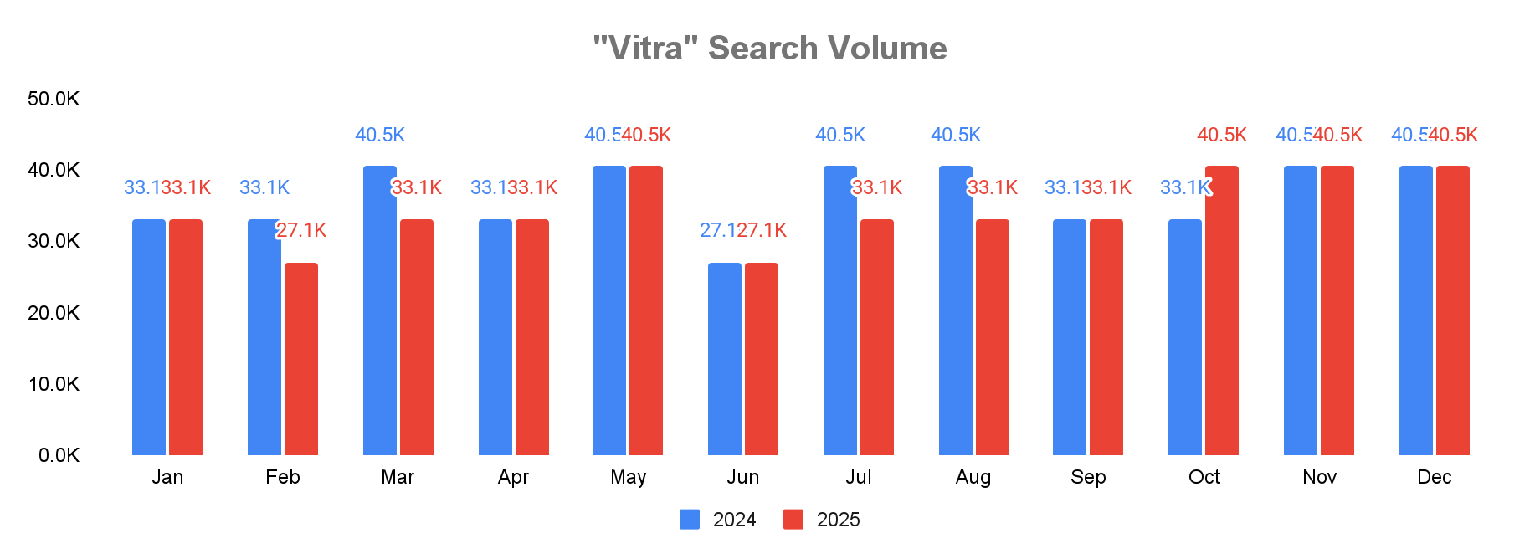
Marka Arama Hacimleri | VitrA Marka Hacmi
VitrA brand arama hacmi 2025 yılında geçtiğimiz seneye göre %5 azalmıştır.
Vitra | Jan | Feb | Mar | Apr | May | Jun | Jul | Aug | Sep | Oct | Nov | Dec
2022 | 33.1K | 27.1K | 33.1K | 33.1K | 33.1K | 33.1K | 27.1K | 33.1K | 33.1K | 33.1K | 33.1K | 33.1K
2023 | 33.1K | 27.1K | 33.1K | 33.1K | 40.5K | 27.1K | 33.1K | 33.1K | 33.1K | 33.1K | 40.5K | 40.5K
2024 | 33.1K | 33.1K | 40.5K | 33.1K | 40.5K | 27.1K | 40.5K | 40.5K | 33.1K | 33.1K | 40.5K | 40.5K
2025 | 33.1K | 27.1K | 33.1K | 33.1K | 40.5K | 27.1K | 33.1K | 33.1K | 33.1K | 40.5K | 40.5K | 40.5K
24 vs 25 Change | 0% | -18% | -18% | 0% | 0% | 0% | -18% | -18% | 0% | 22% | 0% | 0%
Source: Keyword Planner

Slide 8
Arama Hacimleri | VitrA Marka + Category & Non Brand Hacimler
NonBrand Aranma Hacimleri | 2024 Avg. | 2025 Avg. | 24 - 25 Değişim
Armatürler | 945,815 | 840,394 | -11%
Banyo Aksesuarları | 297,965 | 239,541 | -20%
Banyo Mobilyaları | 1,502,982 | 1,166,864 | -22%
Duşlar | 193,416 | 161,813 | -16%
Karo Seramik Ürünleri | 745,337 | 472,937 | -37%
Rezervuarlar | 55,463 | 54,479 | -2%
Vitrifiyeler | 758,500 | 722,601 | -5%
Yıkanma Alanları | 613,193 | 510,023 | -17%
Grand Total | 5,112,671 | 4,168,651 | -18%
2025’te takip edilen kategorilerde markasız (non-brand) aramalar %18 düşerken, VitrA + kategori aramaları yalnızca %5 düşmüştür. Kategori talebi daralsa da marka talebinin görece daha dayanıklı olduğu görülmektedir.
Karo Seramik Ürünleri kategorisinde markasız aramalar -%37 düşerken, VitrA + aramalar %8 artmıştır. Kategori küçülmesine rağmen VitrA’ya olan doğrudan talebin artması bu kategoride marka gücünün yükseldiğini göstermektedir.
2025’te en fazla hacim düşüşü markasız aramalarda Karo Seramik (-%37), Banyo Mobilyaları (-%22) ve Banyo Aksesuarları (-%20) kategorilerinde görülmektedir.
VitrA + keyword aramalarda en fazla düşüş Banyo Mobilyaları (-%17) ve Banyo Aksesuarları (-%15) ve Yıkanma Alanları (-%14) kategorilerindedir. Bu alanlarda hem kategori talebi hem marka talebi birlikte gerilemektedir.
Rezervuarlar kategorisi hem non-brand hem VitrA +keyword tarafında en stabil kategoridir. Talep seviyesinin büyük ölçüde korunduğu görülmektedir.
Vitrifiyeler kategorisinde markasız aramalar -%5 düşerken, VitrA + keyword aramaları yalnızca -%1 gerilemiştir. Kategori küçülse de marka tarafında talebin daha iyi korunduğu görülmektedir.
Marka + Kategori Aranma Hacimleri | 2024 Avg. | 2025 Avg. | 24 - 25 Değişim
Armatürler | 15,663 | 15,113 | -4%
Banyo Aksesuarları | 2,740 | 2,341 | -15%
Banyo Mobilyaları | 24,248 | 20,020 | -17%
Duşlar | 4,698 | 4,171 | -11%
Karo Seramik Ürünleri | 10,229 | 11,039 | 8%
Rezervuarlar | 22,110 | 21,662 | -2%
Vitrifiyeler | 48,065 | 47,584 | -1%
Yıkanma Alanları | 2,809 | 2,427 | -14%
Grand Total | 130,562 | 124,357 | -5%
Source: Keyword Planner

Slide 9
Rekabet | Arama Hacmi Değişimi
VitrA & Rakip Arama Hacmi Değişimi
Banyo & armatür segmentindeki rakiplerde 2024–2025 döneminde büyüme eğilimi dikkat çekmektedir:
Kale: 60.8K → %8 artış
Creavit: 8.5K → %29 artış
Geberit: 6.1K → %12 artış
Grohe: 5.8K → %9 artış
Marketplace oyuncuları tarafında 2024–2025 döneminde genel eğilim düşüş gösterirken yalnızca Bauhaus’un artışta olduğu görülmektedir:
Trendyol: 10.8M → -%3 düşüş
Hepsiburada: 3.3M → -%3 düşüş)
IKEA: 1.3M → -%3 düşüş
Koçtaş: 959.3K → -%3 düşüş
Bauhaus: 307.6K → %5 artış
Marka Aranma Hacimleri | 2023 Avg. | 23 - 24 Değişim | 2024 Avg. | 24 - 25 Değişim | 2025 Avg.
trendyol | 13.4M | -17% | 11.2M | -3% | 10.8M
hepsiburada | 3.9M | -13% | 3.4M | -3% | 3.3M
ikea | 1.2M | 10% | 1.4M | -3% | 1.3M
koçtaş | 834.3K | 19% | 988.8K | -3% | 959.3K
bauhaus | 269.8K | 8% | 291.8K | 5% | 307.6K
kale | 32.8K | 71% | 56.1K | 8% | 60.8K
VitrA | 34.0K | 7% | 36.3K | -5% | 34.6K
creavit | 5.4K | 23% | 6.6K | 29% | 8.5K
artema | 5.4K | 17% | 6.2K | 3% | 6.4K
geberit | 4.9K | 11% | 5.4K | 12% | 6.1K
grohe | 5.0K | 7% | 5.3K | 9% | 5.8K
Source: Keyword Planner

Slide 10
03
Google Search Console Metrikleri

Slide 11
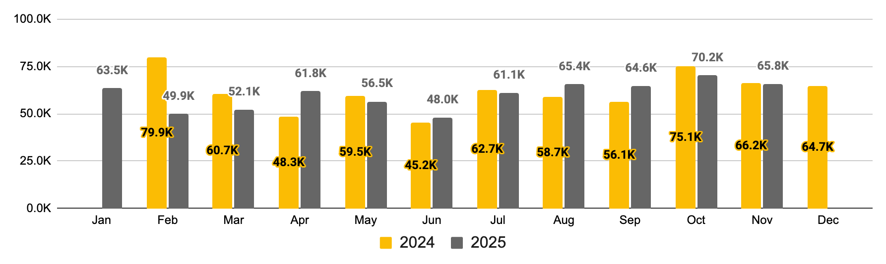
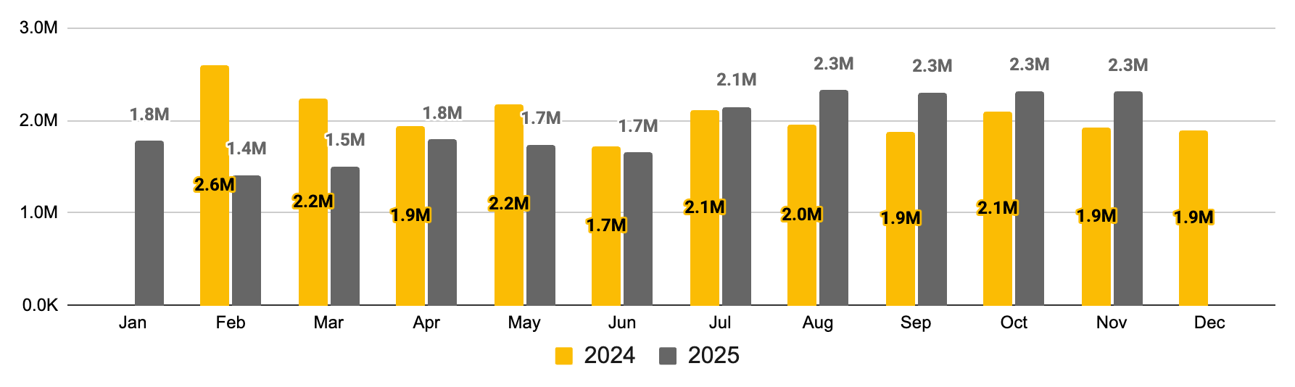
Online.VitrA | Google Search Console Metrikleri
Online Vitra - 2024 vs 2025 Click & Impression Trendi
Online Vitra’da 2025 senesinde (10 aylık) toplam 595.4K tıklama gerçekleşmiştir.
Tıklamaları geçen seneyle kıyasladığımızda %2.8’lik düşüş görünmektedir.
Online Vitra’da 2025 senesinde toplam
(10 aylık) 19.5M görüntülenme gerçekleşmiştir.
Görüntülenmeleri geçen seneyle kıyasladığımızda %5.4’lük düşüş görünmektedir.
*** Karşılaştırmalarda Aralık ayında geçiş olduğu ve 2024 Ocak ayı verileri olmadığı için 10 ay üzerinden yapılmıştır.

Slide 12
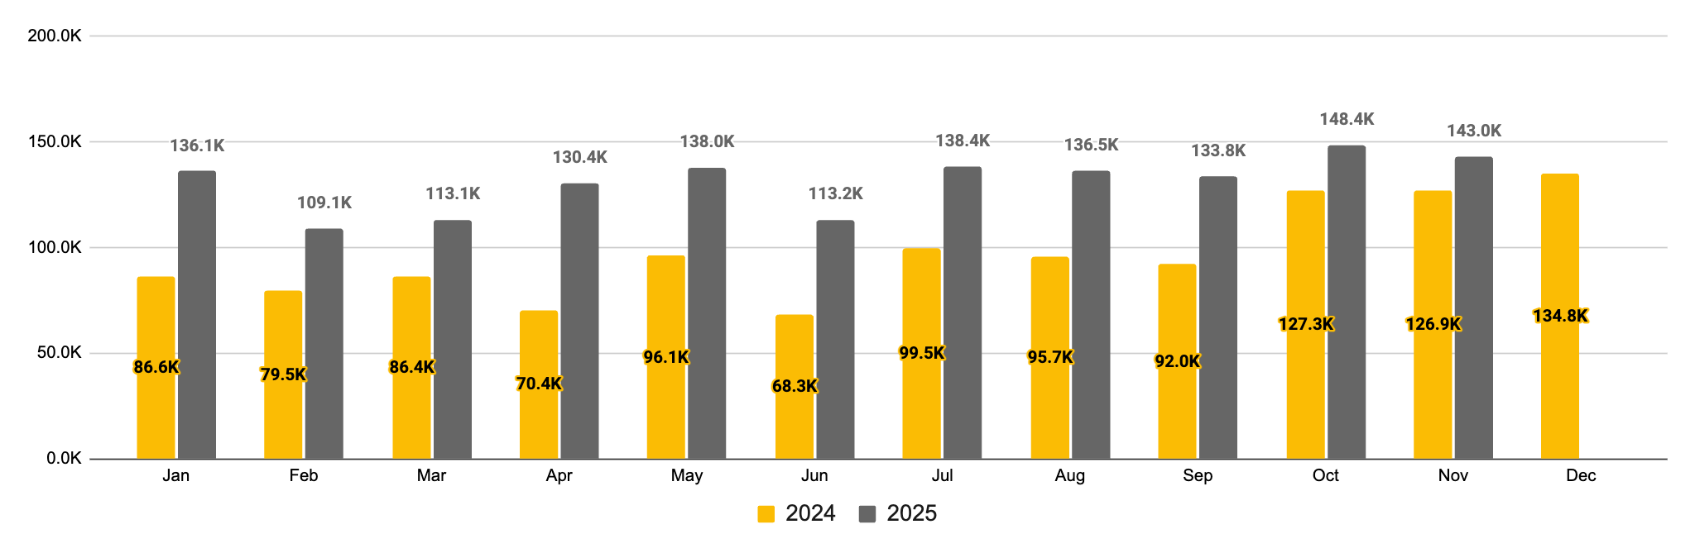
www.vitra.com.tr | Google Search Console Metrikleri
Vitra.com.tr Geçiş Öncesi - 2024 vs 2025 Click Trendi
Click | Jan | Feb | Mar | Apr | May | Jun | Jul | Aug | Sep | Oct | Nov | Dec | Total
2024 | 86.6K | 79.5K | 86.4K | 70.4K | 96.1K | 68.3K | 99.5K | 95.7K | 92.0K | 127.3K | 126.9K | 134.8K | 1.0M
2025 | 136.1K | 109.1K | 113.1K | 130.4K | 138.0K | 113.2K | 138.4K | 136.5K | 133.8K | 148.4K | 143.0K | - | 1.4M
Change | 57% | 37% | 31% | 85% | 44% | 66% | 39% | 43% | 45% | 17% | 13% | - | 40%
*** Karşılaştırmalar Aralık ayında geçiş olduğu için 11 ay üzerinden yapılmıştır.

Slide 13
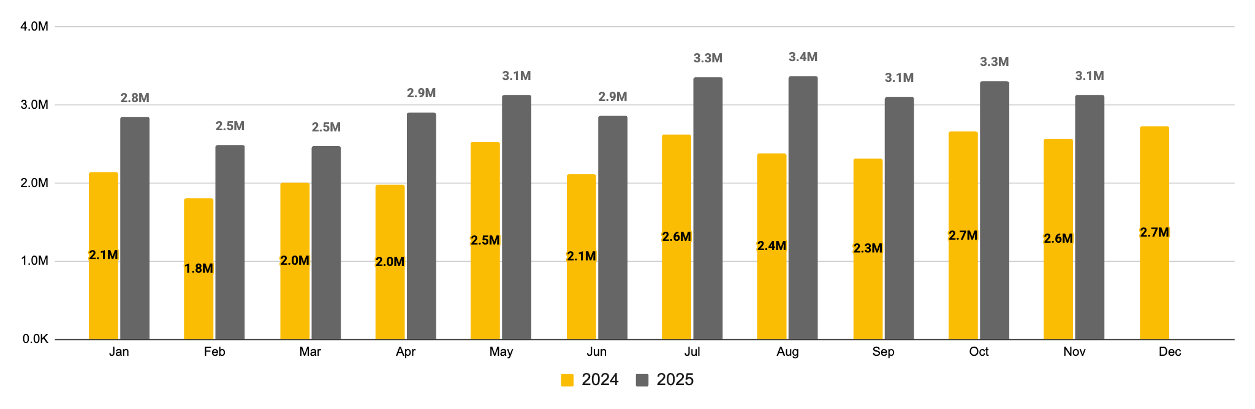
www.vitra.com.tr | Google Search Console Metrikleri
Vitra.com.tr Geçiş Öncesi - 2024 vs 2025 Impression Trendi
Impression | Jan | Feb | Mar | Apr | May | Jun | Jul | Aug | Sep | Oct | Nov | Dec | Total
2024 | 2.1M | 1.8M | 2.0M | 2.0M | 2.5M | 2.1M | 2.6M | 2.4M | 2.3M | 2.7M | 2.6M | 2.7M | 25.1M
2025 | 2.8M | 2.5M | 2.5M | 2.9M | 3.1M | 2.9M | 3.3M | 3.4M | 3.1M | 3.3M | 3.1M | - | 32.9M
Change | 33% | 38% | 23% | 47% | 24% | 35% | 28% | 42% | 34% | 24% | 22% | - | 31%
*** Karşılaştırmalar Aralık ayında geçiş olduğu için 11 ay üzerinden yapılmıştır.

Slide 14
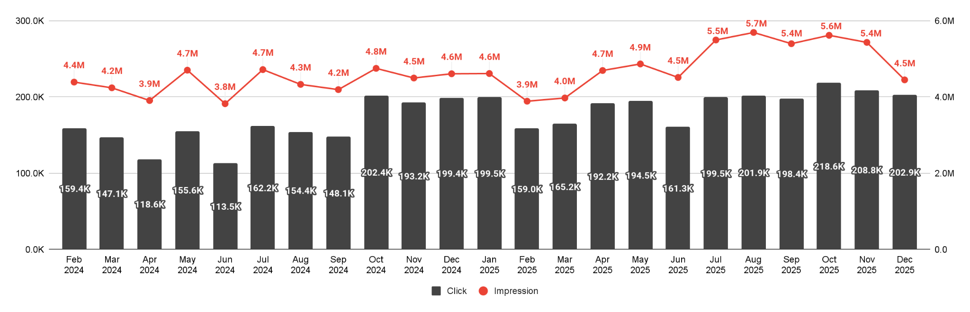
Vitra Overall | Domain level Google Search Console Metrikleri
Vitra Total - 2024 vs 2025 Click & Impression Trendi
Vitra’da 2025 senesinde (11 aylık) toplam 2.1M tıklama gerçekleşmiştir. Tıklamaları geçen seneyle kıyasladığımızda %20’lik artış görülmektedir.
2025 yılında en yüksek tıklama Ekim ayında (218.6K) gerçekleşmiştir.
En düşük tıklama ise Şubat ayında (149.0K) kaydedilmiştir.
Tıklama tarafında en güçlü artış Nisan ayında %62 ile görülmektedir.
Vitra’da 2025 senesinde (11 aylık) toplam 54.1M görüntülenme gerçekleşmiştir. Görüntülenmeleri geçen yıl ile kıyasladığımızda %12’lik artış görülmektedir.
Görüntülenme tarafında en güçlü artış Ağustos ayında %31 olarak görülmektedir.
Genel olarak 2025 yılı, özellikle Q2 sonrası dönemde hem tıklama hem görüntülenme tarafında yukarı yönlü ivmelenme göstermektedir.
Click | Jan | Feb | Mar | Apr | May | Jun | Jul | Aug | Sep | Oct | Nov | Dec | Total (11 ay)
2024 Click | - | 159.4K | 147.1K | 118.6K | 155.6K | 113.5K | 162.2K | 154.4K | 148.1K | 202.4K | 193.2K | 199.4K | 1.8M
2025 Click | 199.5K | 159.0K | 165.2K | 192.2K | 194.5K | 161.3K | 199.5K | 201.9K | 198.4K | 218.6K | 208.8K | 202.9K | 2.1M
Change | - | 0% | 12% | 62% | 25% | 42% | 23% | 31% | 34% | 8% | 8% | 2% | 20%
2024 Impression | - | 4.4M | 4.2M | 3.9M | 4.7M | 3.8M | 4.7M | 4.3M | 4.2M | 4.8M | 4.5M | 4.6M | 48.2M
2025 Impression | 4.6M | 3.9M | 4.0M | 4.7M | 4.9M | 4.5M | 5.5M | 5.7M | 5.4M | 5.6M | 5.4M | 4.5M | 54.1M
Change | - | -11% | -6% | 20% | 3% | 18% | 16% | 31% | 29% | 18% | 21% | -3% | 12%
*** Karşılaştırmalar ve Toplamlar Ocak datası olmadığı için 11 ay üzerinden yapılmıştır.

Slide 15
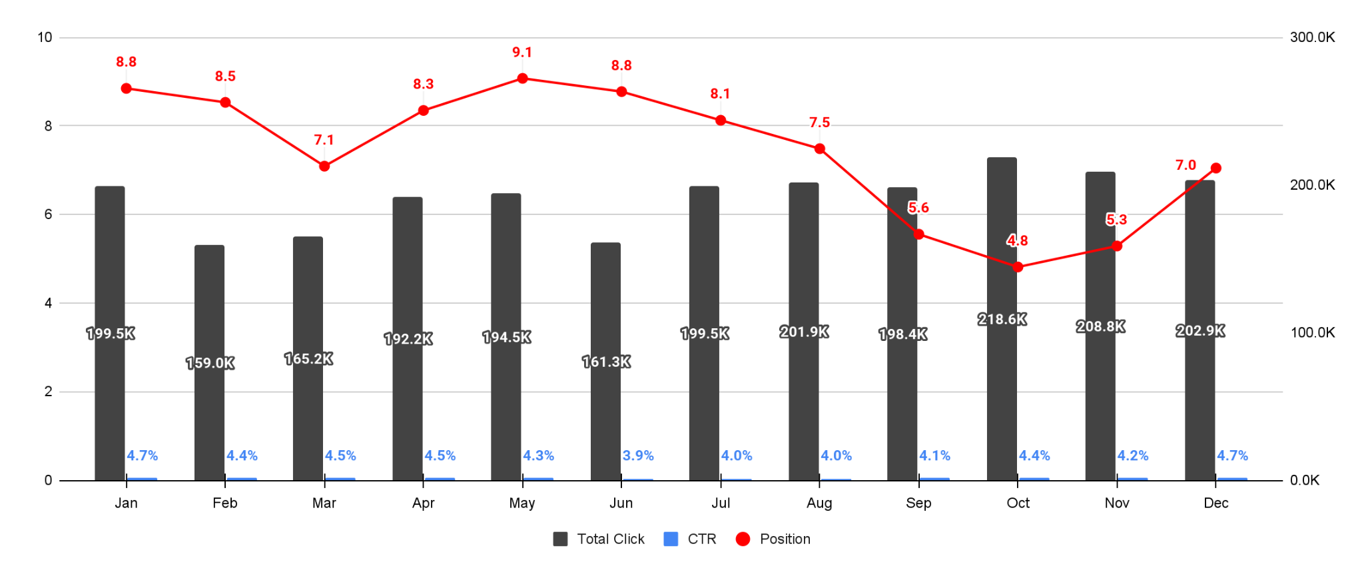
Vitra Overall | Domain level Google Search Console Metrikleri
Vitra Total - 2025 Aylara Göre Click & Position & CTR Dağılımı
2025 senesinde toplam 58.7M görüntülenme gerçekleşmiştir. En yüksek görüntülenme Ağustos ayında (5.7M) gerçekleşmiştir, en düşük görüntülenme ise Şubat ayında (3.9M) seviyesindedir.
Yılın ikinci yarısında gösterim hacminin belirgin şekilde yükseldiği görülmektedir.
2025 senesinde toplam 2.3M tıklama gerçekleşmiştir.En yüksek tıklama Ekim ayında (218.6K) ,
en düşük tıklama ise Şubat ayında (159.0K) kaydedilmiştir.
Tıklama trendi özellikle Temmuz–Kasım döneminde 200K+ stabil seyretmiştir. Q4 döneminde trafik seviyesinin yüksek bantta korunduğu görülmektedir.
Ortalama pozisyon 2025 genelinde 7.4 seviyesindedir.
Eylül–Kasım döneminde pozisyon tarafında güçlü iyileşme dikkat çekmektedir.
2025 yılı ortalama CTR oranı %4.3 seviyesindedir.
Pozisyon iyileşmesine paralel olarak özellikle Q4 döneminde CTR’ın yeniden yükseldiği görülmektedir.
2025 | Jan | Feb | Mar | Apr | May | Jun | Jul | Aug | Sep | Oct | Nov | Dec | Total
Impression | 4.6M | 3.9M | 4.0M | 4.7M | 4.9M | 4.5M | 5.5M | 5.7M | 5.4M | 5.6M | 5.4M | 4.5M | 58.7M
Total Click | 199.5K | 159.0K | 165.2K | 192.2K | 194.5K | 161.3K | 199.5K | 201.9K | 198.4K | 218.6K | 208.8K | 202.9K | 2.3M
Position | 8.8 | 8.5 | 7.1 | 8.3 | 9.1 | 8.8 | 8.1 | 7.5 | 5.6 | 4.8 | 5.3 | 7.0 | 7.4
CTR | 4.7% | 4.4% | 4.5% | 4.5% | 4.3% | 3.9% | 4.0% | 4.0% | 4.1% | 4.4% | 4.2% | 4.7% | 4.3%

Slide 16
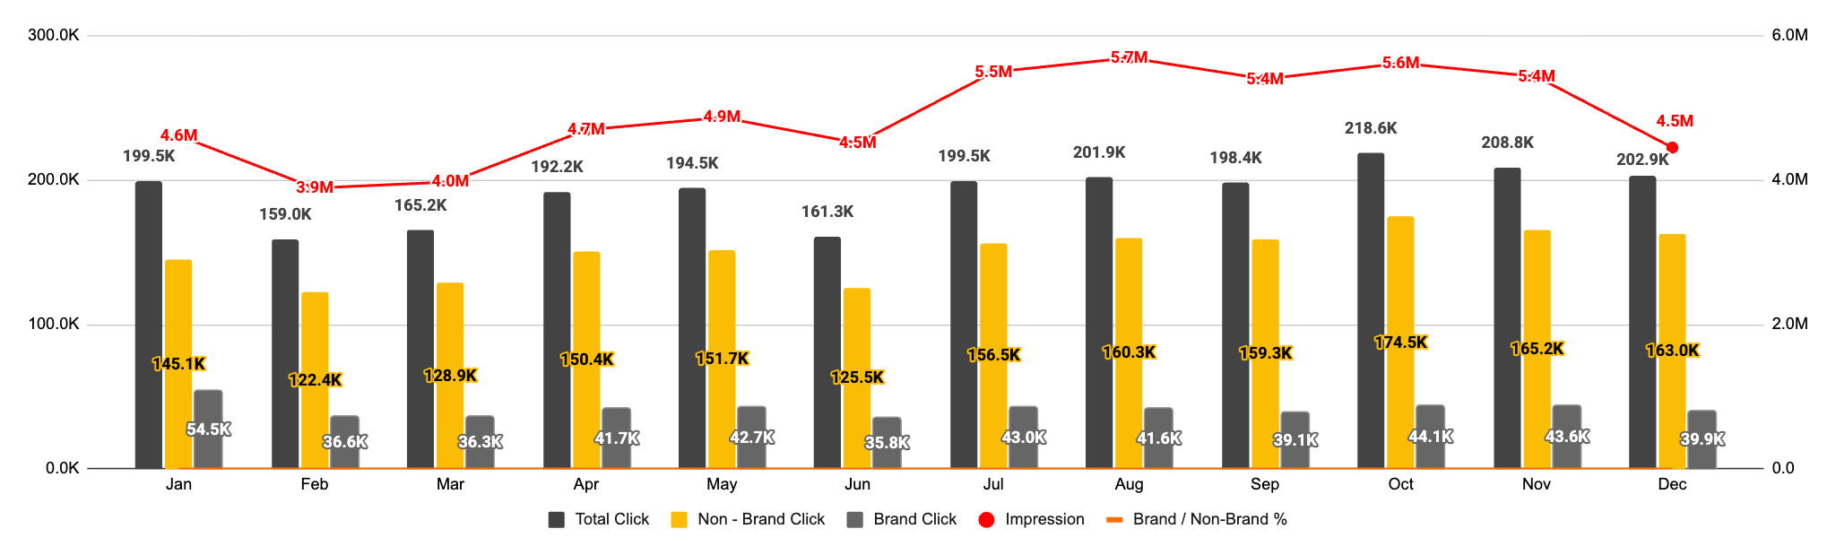
Vitra Overall | Domain level Google Search Console Metrikleri
Vitra Total - 2025 Brand & Non-Brand Click Dağılımı
2025 | Jan | Feb | Mar | Apr | May | Jun | Jul | Aug | Sep | Oct | Nov | Dec | Total
Impression | 4.6M | 3.9M | 4.0M | 4.7M | 4.9M | 4.5M | 5.5M | 5.7M | 5.4M | 5.6M | 5.4M | 4.5M | 58.7M
Total Click | 199.5K | 159.0K | 165.2K | 192.2K | 194.5K | 161.3K | 199.5K | 201.9K | 198.4K | 218.6K | 208.8K | 202.9K | 2.3M
Non - Brand Click | 145.1K | 122.4K | 128.9K | 150.4K | 151.7K | 125.5K | 156.5K | 160.3K | 159.3K | 174.5K | 165.2K | 163.0K | 1.8M
Brand Click | 54.5K | 36.6K | 36.3K | 41.7K | 42.7K | 35.8K | 43.0K | 41.6K | 39.1K | 44.1K | 43.6K | 39.9K | 498.8K
Non-Brand / Total % | 73% | 77% | 78% | 78% | 78% | 78% | 78% | 79% | 80% | 80% | 79% | 80% | 78%

Slide 17
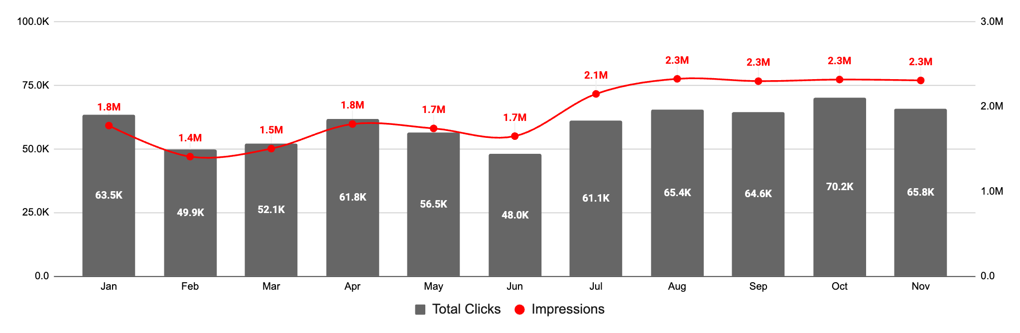
Online.VitrA | Google Search Console Metrikleri
Online Vitra - 2025 Click & Impression
Date | Jan | Feb | Mar | Apr | May | Jun | Jul | Aug | Sep | Oct | Nov | Grand Total
Total Clicks | 63.5K | 49.9K | 52.1K | 61.8K | 56.5K | 48.0K | 61.1K | 65.4K | 64.6K | 70.2K | 65.8K | 658.9K
CTR | 3.6% | 3.5% | 3.5% | 3.4% | 3.2% | 2.9% | 2.8% | 2.8% | 2.8% | 3.0% | 2.8% | 3.2%
Position | 5.6 | 5.4 | 5.5 | 5.3 | 5.4 | 5.6 | 5.3 | 5.3 | 5.0 | 4.6 | 5.1 | 5.3
Impressions | 1.8M | 1.4M | 1.5M | 1.8M | 1.7M | 1.7M | 2.1M | 2.3M | 2.3M | 2.3M | 2.3M | 21.3M

Slide 18
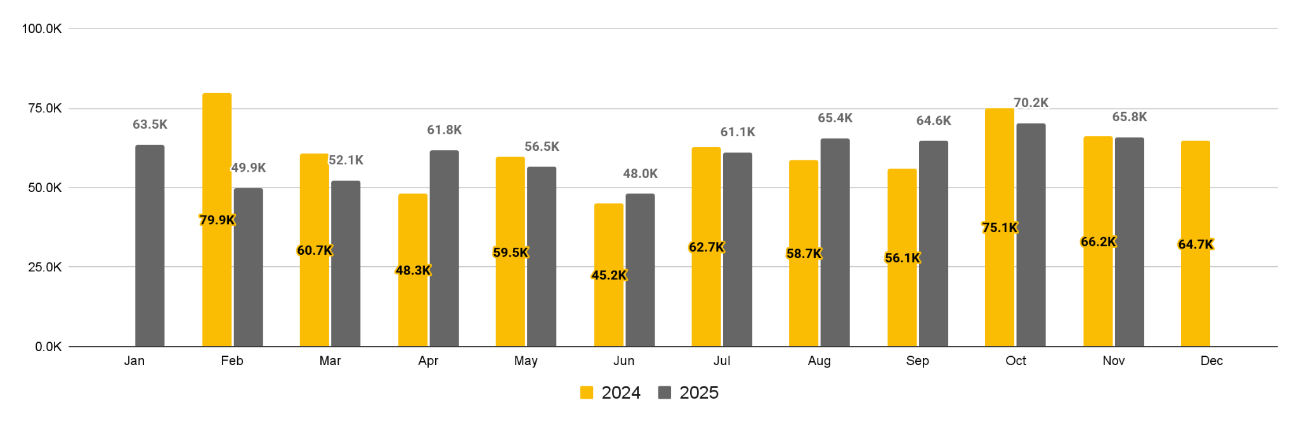
Online.VitrA | Google Search Console Metrikleri
Online Vitra - 2024 vs 2025 Click Trendi
Click | Jan | Feb | Mar | Apr | May | Jun | Jul | Aug | Sep | Oct | Nov | Dec | Total
2024 | - | 79.9K | 60.7K | 48.3K | 59.5K | 45.2K | 62.7K | 58.7K | 56.1K | 75.1K | 66.2K | 64.7K | 612.4K
2025 | 63.5K | 49.9K | 52.1K | 61.8K | 56.5K | 48.0K | 61.1K | 65.4K | 64.6K | 70.2K | 65.8K | - | 595.4K
Change | - | -38% | -14% | 28% | -5% | 6% | -3% | 11% | 15% | -7% | -1% | - | -2.8%
*** Karşılaştırmalarda Aralık ayında geçiş olduğu ve 2024 Ocak ayı verileri olmadığı için 10 ay üzerinden yapılmıştır.

Slide 19
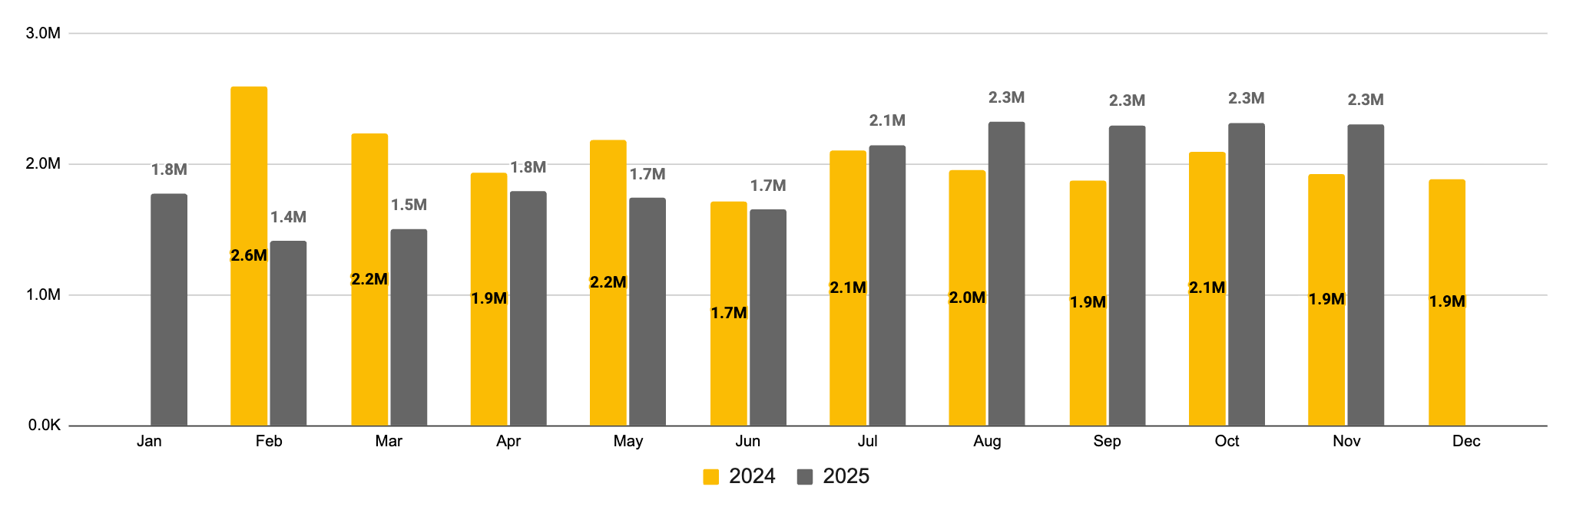
Online.VitrA | Google Search Console Metrikleri
Online Vitra - 2024 vs 2025 Impression Trendi
Impression | Jan | Feb | Mar | Apr | May | Jun | Jul | Aug | Sep | Oct | Nov | Dec | Total
2024 | - | 2.6M | 2.2M | 1.9M | 2.2M | 1.7M | 2.1M | 2.0M | 1.9M | 2.1M | 1.9M | 1.9M | 20.6M
2025 | 1.8M | 1.4M | 1.5M | 1.8M | 1.7M | 1.7M | 2.1M | 2.3M | 2.3M | 2.3M | 2.3M | - | 19.5M
Change | - | -46% | -33% | -7% | -20% | -4% | 2% | 19% | 22% | 10% | 20% | - | -5.4%
*** Karşılaştırmalarda Aralık ayında geçiş olduğu ve 2024 Ocak ayı verileri olmadığı için 10 ay üzerinden yapılmıştır.

Slide 20
04
GA4 - Organik Trafik

Slide 21
vitra.com.tr | GA4 Metrikleri - Online Vitra Property
Vitra 2024 vs 2025 Kanal Bazında Karşılaştırma
Session default channel group | 2024 Sessions | 2025 Sessions | Session Change | 2024 Revenue | 2025 Revenue | Revenue Change | 2024 Transaction | 2025 Transaction | Transaction Change | 2024 ECR | 2025 ECR | ECR Change
Organic Search | 583.9K | 783.2K | 34% | 5.1M | 6.8M | 34% | 714 | 743 | 4% | 0.12% | 0.09% | -22%
Paid Search | 729.8K | 515.8K | -29% | 6.6M | 7.8M | 18% | 969 | 748 | -23% | 0.13% | 0.15% | 9%
Organic Social | 156.6K | 306.9K | 96% | 260.5K | 576.0K | 121% | 51 | 47 | -8% | 0.03% | 0.02% | -53%
Direct | 286.3K | 247.7K | -13% | 6.3M | 5.7M | -9% | 892 | 624 | -30% | 0.31% | 0.25% | -19%
Unassigned | 44.4K | 48.9K | 10% | 832.1K | 948.5K | 14% | 113 | 93 | -18% | 0.25% | 0.19% | -25%
Organic Shopping | 7.7K | 14.6K | 89% | 274.1K | 383.5K | 40% | 34 | 55 | 62% | 0.44% | 0.38% | -15%
Mobile Push Not. | 13.5K | 7.5K | -45% | 23.5K | 134.5K | 473% | 8 | 7 | -13% | 0.06% | 0.09% | 58%
Referral | 12.0K | 6.8K | -44% | 117.3K | 26.1K | -78% | 40 | 10 | -75% | 0.33% | 0.15% | -56%
Cross-network | 88.0K | 5.1K | -94% | 170.4K | 73.7K | -57% | 27 | 8 | -70% | 0.03% | 0.16% | 411%
Paid Other | 4.3K | 1.4K | -67% | 186.5K | 3.4K | -98% | 27 | 2 | -93% | 0.63% | 0.14% | -77%
Paid Social | 3.0K | 602.0 | -80% | 4.9K | 0.0 | -100% | 1 | 0 | -100% | 0.03% | 0% | -100%
Email | 4.6K | 134.0 | -97% | 118.0K | 0.0 | -100% | 17 | 0 | -100% | 0.37% | 0% | -100%
Organic Video | 79.0 | 67.0 | -15% | 0.0 | 0.0 | -% | 0 | 0 | -% | 0% | 0% | -%
SMS | 0.0 | 41.0 | -% | 0.0 | 0.0 | -% | 0 | 0 | -% | 0% | 0% | -%
Display | 0.0 | 9.0 | -% | 0.0 | 0.0 | -% | 0 | 0 | -% | 0.00% | 0% | -%
Paid Video | 1.9K | 0.0 | -100% | 6.8K | 0.0 | -100% | 1 | 0 | -100% | 0.05% | 0% | -100%
Paid Shopping | 348.0 | 0.0 | -100% | 0.0 | 0.0 | -% | 0 | 0 | -% | 0% | 0% | -%
Total | 1.9M | 1.9M | 0% | 20.1M | 22.5M | 12% | 2,894 | 2,337 | -19% | 0.15% | 0.12% | -19%
Vitra’da 2025 senesinde toplam 1.9M session gerçekleşmiştir. Session sayısı önceki yıla göre aynı kalmıştır (%0 değişim).
2025’te toplam 22.5M ₺ gelir elde edilmiştir. Gelir tarafında geçen seneye göre %12 artış görülmektedir.
Toplam 2.337 transaction gerçekleşmiştir. Satın alım sayısı geçen seneye göre -%19 düşmüştür.
ECR oranı %0.15’ten %0.12’ye gerilemiştir (-%19). Daha az işlemle daha yüksek gelir elde edilmesi, ortalama sepet tutarında artış olduğunu göstermektedir.
Organic Search kanalında session %34, gelir %34 artmıştır. Transaction tarafında %4 artış görülürken ECR -%22 düşmüştür.
Paid Search kanalında session -%29 düşmüş, gelir %18 artmıştır. Transaction -%23 düşerken, ECR %9 artmıştır.
Organic Social kanalında session %96, gelir %121 artmıştır. Ancak transaction -%8 düşmüş, ECR -%53 gerilemiştir.
Direct kanalında session -%13, gelir -%9, transaction -%30 düşmüştür. Direct tarafında zayıflama görülmektedir.
Organic Shopping kanalında session %89, gelir %40, transaction %62 artmıştır. 2025’te en güçlü büyüme gösteren kanallardan biri olmuştur.
*** China’dan gelen bot trafiği exclude edilmiştir.

Slide 22
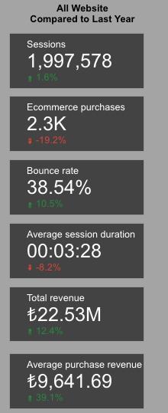
vitra.com.tr | GA4 Metrikleri - Online Vitra
Vitra 2025 Kanal Bazında Metrikler
Session default channel group | Total revenue | Revenue Share % | Sessions | Sessions Share % | ECR % | Purchases | Average purchase revenue | Bounce rate | Average session duration (s)
Organic Search | 6.8M | 30.3% | 783.2K | 40.4% | 0.09% | 743 | ₺9,174 | 30% | 229
Paid Search | 7.8M | 34.7% | 515.8K | 26.6% | 0.15% | 748 | ₺10,457 | 31% | 261
Organic Social | 576.0K | 2.6% | 306.9K | 15.8% | 0.02% | 47 | ₺12,256 | 65% | 57
Direct | 5.7M | 25.5% | 247.7K | 12.8% | 0.25% | 624 | ₺9,213 | 38% | 265
Unassigned | 948.5K | 4.2% | 48.9K | 2.5% | 0.19% | 93 | ₺10,199 | 44% | 206
Organic Shopping | 383.5K | 1.7% | 14.6K | 0.8% | 0.38% | 55 | ₺6,972 | 31% | 235
Mobile Push Not. | 134.5K | 0.6% | 7.5K | 0.4% | 0.09% | 7 | ₺19,219 | 37% | 185
Referral | 26.1K | 0.1% | 6.8K | 0.3% | 0.15% | 10 | ₺2,613 | 41% | 386
Cross-network | 73.7K | 0.3% | 5.1K | 0.3% | 0.16% | 8 | ₺9,217 | 27% | 183
Paid Other | 3.4K | 0.0% | 1.4K | 0.1% | 0.14% | 2 | ₺1,716 | 33% | 188
Paid Social | 0.0 | 0.0% | 602.0 | 0.0% | 0.00% | 0 | ₺0 | 74% | 28
Email | 0.0 | 0.0% | 134.0 | 0.0% | 0.00% | 0 | 0 | 38% | 441
Organic Video | 0.0 | 0.0% | 67.0 | 0.0% | 0.00% | 0 | 0 | 34% | 72
SMS | 0.0 | 0.0% | 41.0 | 0.0% | 0.00% | 0 | 0 | 39% | 126
Display | 0.0 | 0.0% | 9.0 | 0.0% | 0.00% | 0 | 0 | 67% | 94
Total | 22.5M | -% | 1.9M | - | 0.12% | 2337 | ₺9,565 | 30% | 290

Slide 23
vitra.com.tr | GA4 Metrikleri - Online Vitra
Vitra 2025 Kanal Bazında Metrikler
Session default channel group | Total revenue | Revenue Share % | Sessions | Sessions Share % | ECR % | Purchases | Average purchase revenue | Bounce rate | Average session duration (s)
Organic Search | 6.8M | 30.3% | 783.2K | 40.4% | 0.09% | 743 | ₺9,174 | 30% | 229
Paid Search | 7.8M | 34.7% | 515.8K | 26.6% | 0.15% | 748 | ₺10,457 | 31% | 261
Organic Social | 576.0K | 2.6% | 306.9K | 15.8% | 0.02% | 47 | ₺12,256 | 65% | 57
Direct | 5.7M | 25.5% | 247.7K | 12.8% | 0.25% | 624 | ₺9,213 | 38% | 265
Unassigned | 948.5K | 4.2% | 48.9K | 2.5% | 0.19% | 93 | ₺10,199 | 44% | 206
Organic Shopping | 383.5K | 1.7% | 14.6K | 0.8% | 0.38% | 55 | ₺6,972 | 31% | 235
Mobile Push Not. | 134.5K | 0.6% | 7.5K | 0.4% | 0.09% | 7 | ₺19,219 | 37% | 185
Referral | 26.1K | 0.1% | 6.8K | 0.3% | 0.15% | 10 | ₺2,613 | 41% | 386
Cross-network | 73.7K | 0.3% | 5.1K | 0.3% | 0.16% | 8 | ₺9,217 | 27% | 183
Paid Other | 3.4K | 0.0% | 1.4K | 0.1% | 0.14% | 2 | ₺1,716 | 33% | 188
Paid Social | 0.0 | 0.0% | 602.0 | 0.0% | 0.00% | 0 | ₺0 | 74% | 28
Email | 0.0 | 0.0% | 134.0 | 0.0% | 0.00% | 0 | 0 | 38% | 441
Organic Video | 0.0 | 0.0% | 67.0 | 0.0% | 0.00% | 0 | 0 | 34% | 72
SMS | 0.0 | 0.0% | 41.0 | 0.0% | 0.00% | 0 | 0 | 39% | 126
Display | 0.0 | 0.0% | 9.0 | 0.0% | 0.00% | 0 | 0 | 67% | 94
Total | 22.5M | -% | 1.9M | - | 0.12% | 2337 | ₺9,565 | 30% | 290
Toplama baktığımızda aylık ortalama 158K session, ₺1.88M ciro ve 195 satış gerçekleştiği görülmektedir.
Toplam trafiğin %40’ı Organic Search kanalından gelmektedir. Organic Search 783.2K session ve 6.8M ciro üretmiştir. ECR oranı %0.09 ile ortalamanın altındadır.
Organik tarafta hacim güçlü, dönüşüm oranı iyileştirme alanı barındırmaktadır.
Gelir tarafında en yüksek katkılar
Paid Search (7.8M, %34.7 pay)
Organic Search (6.8M, %30.3 pay)
Direct (5.7M, %25.5 pay)
Bu üç kanal toplam gelirin %90’ını oluşturmaktadır.
Dönüşüm oranı en yüksek kanallar düşük hacimde ancak yüksek verim profili sergilemektedirler.
Organic Shopping (%0.38 ECR)
Direct (%0.25 ECR)
Organic Social, session payı %15.8 olmasına rağmen gelir payı %2.6 seviyesindedir. ECR %0.02 ve bounce rate %65 ölçümlenmiş, satış katkısı sınırlı kalmıştır.

Slide 24
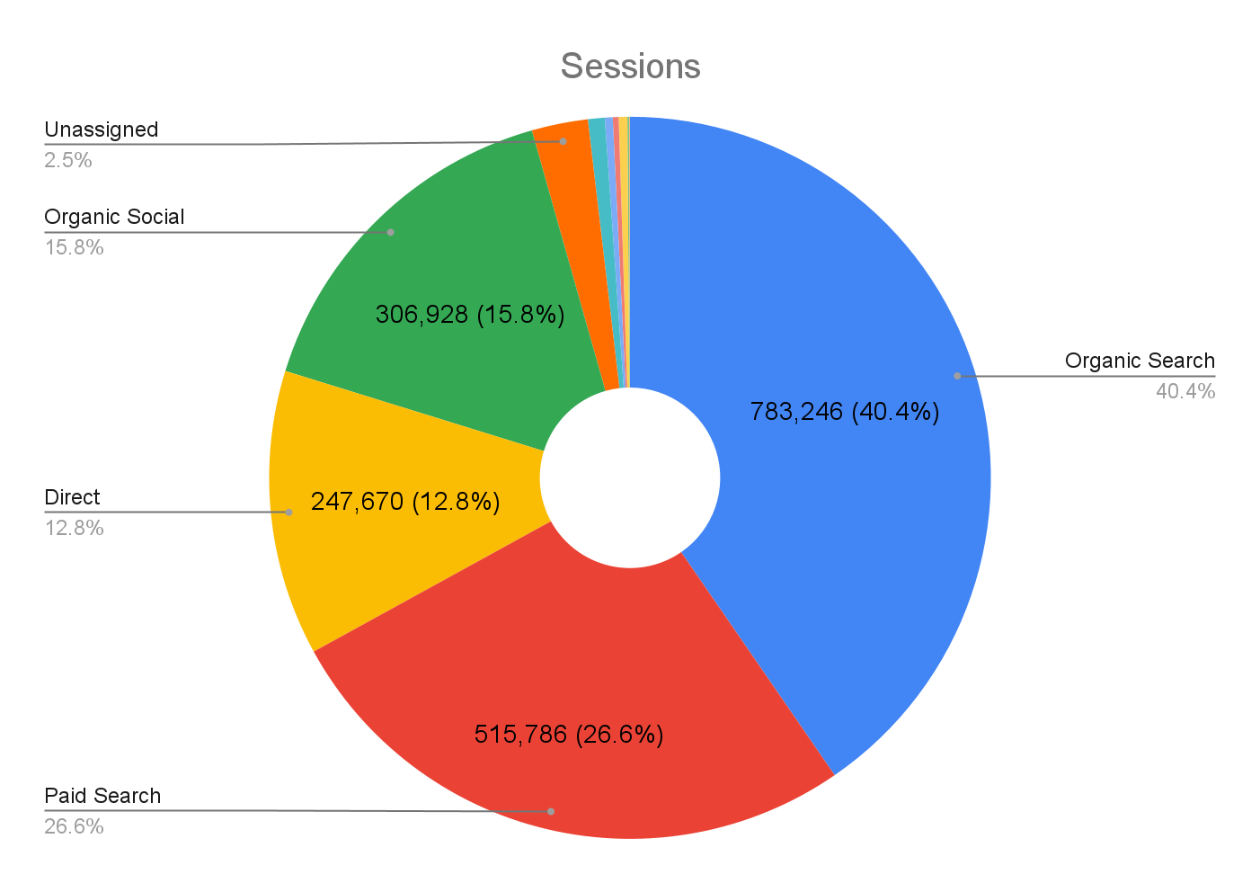
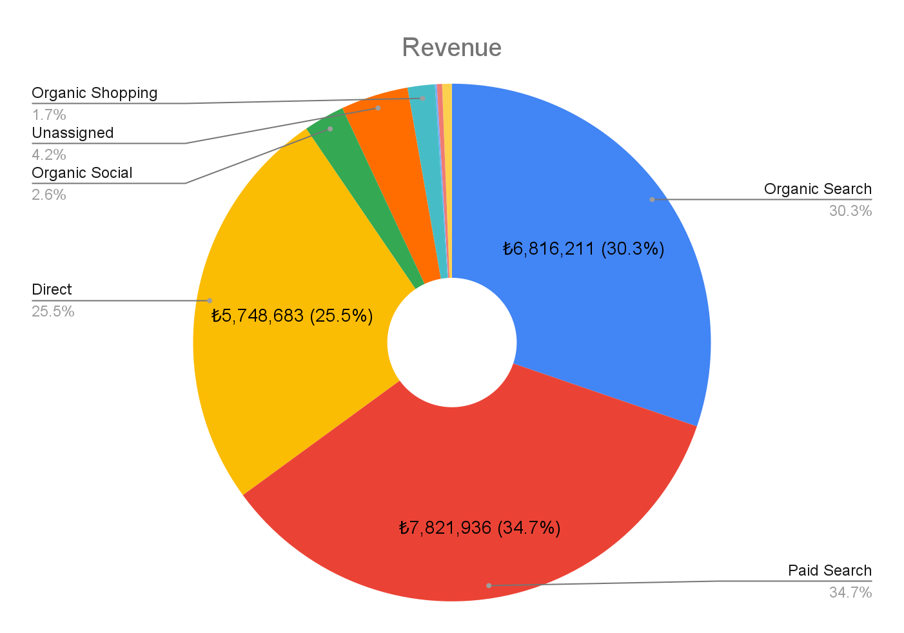
vitra.com.tr | GA4 Metrikleri - Online Vitra Property
Vitra 2025 Kanal Bazında Session & Revenue Dağılımı
Gelir dağılımı, trafik dağılımından daha konsantre diyebiliriz. Trafikte ilk 3 kanalın payı yaklaşık %80 iken gelirde ilk 3 kanalın payı yaklaşık %90’a çıkıyor.
Direct kanal, az trafik–yüksek gelir profili çiziyor. Session payı %12.8 iken gelir payı %25.5. Bu kanalın ortalama sipariş değeri ve/veya satın alma niyeti daha yüksek kullanıcı getirdiği görülüyor.
Organic Search yüksek hacim & gelir fırsatı profili çiziyor. Session payı %40.4 iken gelir payı %30.3. Organik trafik büyüklüğü korunurken, gelir payının daha geride kalması ise organik trafiğin daha çok araştırma/karşılaştırma aşamasında yoğunlaşıldığını düşündürüyor.
Paid Search, trafikteki payından daha fazla gelir üretiyor. Session payı %26.6, gelir payı %34.7. Kampanya dönemlerinin etkisi gözlenmekte.
Main 3 kanal dışındaki kanalların toplam etkisi düşük kalıyor. Sessions tarafında Organic Social + Unassigned gibi kanalların payı yüksek olsa da, gelir tarafında aynı ölçekte karşılık bulamamış.
Gelir üretimi daha çok arama (organic + paid) ve direct’te toplanıyor. Bu da büyüme için oyun alanının arama + direct ekseninde olduğunu gösteriyor.

Slide 25
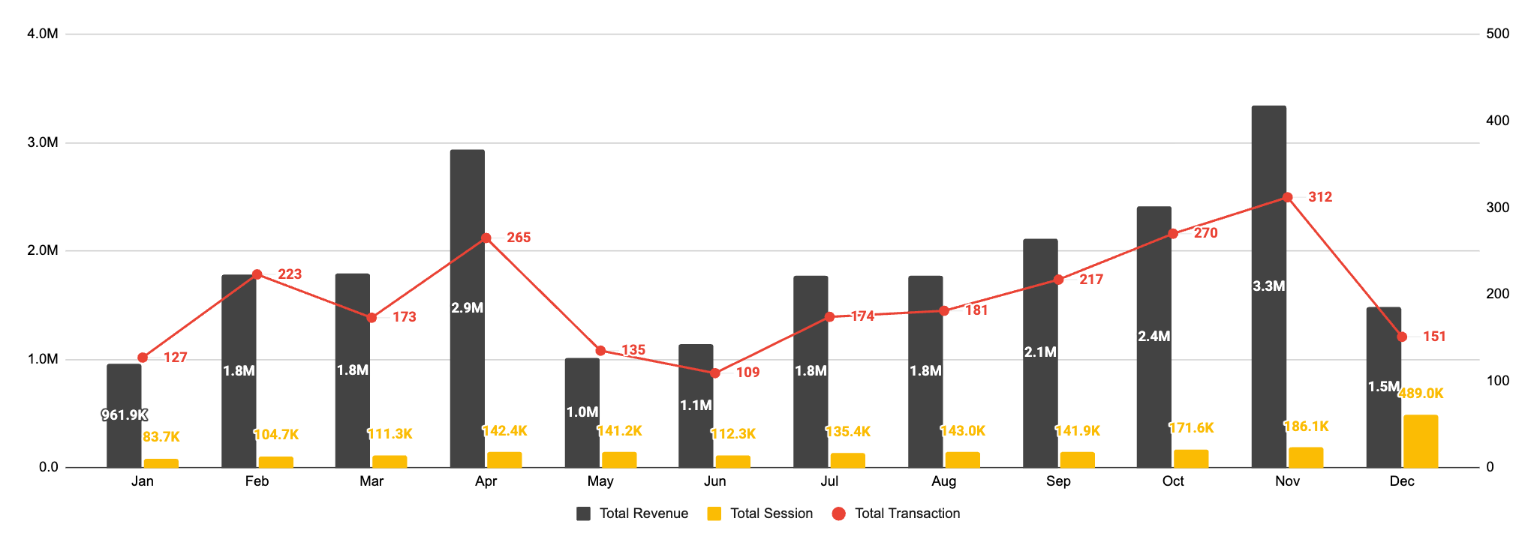
vitra.com.tr | GA4 Metrikleri - Online Vitra
Vitra Total & Revenue - Session - Transaction Monthly
2025 yılında toplam 22.5M ciro, 2.337 transaction ve yaklaşık 2.0M session gerçekleşmiştir.
Aylık ortalamada yaklaşık 1.88M ciro, 195 transaction ve 167K session üretilmiştir.
Peak Aylar
Kasım → 3.3M ciro, 312 işlem (yılın en yüksek ayı)
Ekim → 2.4M ciro, 270 transaction
Nisan → 2.9M ciro, 265 transaction
Q4 döneminde hem ciro hem transaction sayısı belirgin şekilde artmıştır. Q4’te trafiğin de yükseldiği görülmektedir.
Düşüş Yaşanan Dönemler
Mayıs–Haziran döneminde ciro ve işlem sayısında düşüş görülmektedir.
Haziran ayında 109 işlem ile yılın en düşük seviyesi kaydedilmiştir.
Aralık ayında session en yüksek seviyededir (489K), ancak ciro 1.5M ile Kasım’a göre düşüktür. Bu durumda en büyük etken consent mode’un aktif edilmesidir.
Month | Jan | Feb | Mar | Apr | May | Jun | Jul | Aug | Sep | Oct | Nov | Dec | Total
Total Revenue | 961.9K | 1.8M | 1.8M | 2.9M | 1.0M | 1.1M | 1.8M | 1.8M | 2.1M | 2.4M | 3.3M | 1.5M | 22.5M
Total Transaction | 127 | 223 | 173 | 265 | 135 | 109 | 174 | 181 | 217 | 270 | 312 | 151 | 2,337
Total Session | 83.7K | 104.7K | 111.3K | 142.4K | 141.2K | 112.3K | 135.4K | 143.0K | 141.9K | 171.6K | 186.1K | 489.0K | 2.0M

Slide 26
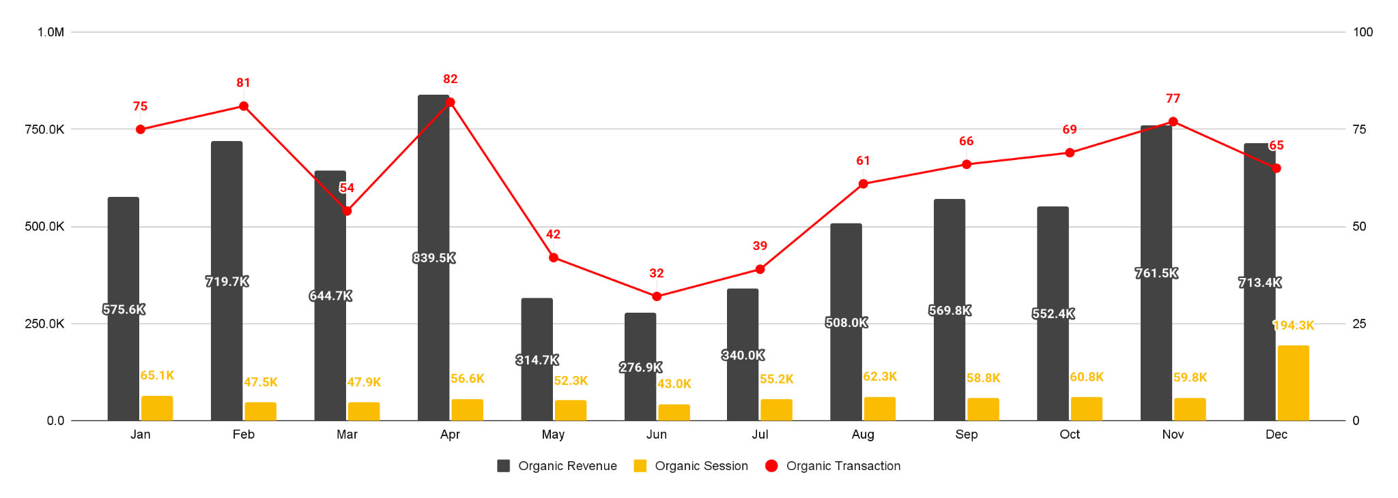
vitra.com.tr | GA4 Metrikleri - Online Vitra
Vitra Organic Search & Revenue - Session - Transaction Monthly
2025 yılında organik kanalda toplam 6.8M ciro, 743 transaction ve 803.6K session gerçekleşmiştir.
Aylık ortalamada yaklaşık 567K ciro, 62 transaction ve 67K session gerçekleşmiştir.
Peak Aylar
Nisan → 839K ciro, 82 transaction (ciro zirvesi)
Kasım → 761K ciro, 77 transaction
Aralık → 713K ciro, 194K session
Transaction tarafında en yüksek ay Şubat (81) ve Nisan (82) olmuştur.
Düşüş Yaşanan Dönemler
Mayıs–Haziran döneminde belirgin düşüş görülmektedir.
Haziran ayında 276K ciro ve 32 transaction ile yılın en düşük seviyesi kaydedilmiştir.
Aralık ayında session en yüksek seviyededir (194K), ancak işlem sayısı 65’te kalmıştır. Consent mode’a geçiş ile trafik ölçümleme şekli değiştirilmiştir.
Nisan ayında session daha düşük olmasına rağmen hem ciro hem transaction en yüksek ay olarak gözlenmektedir.
Month | Jan | Feb | Mar | Apr | May | Jun | Jul | Aug | Sep | Oct | Nov | Dec | Total
Organic Revenue | 575.6K | 719.7K | 644.7K | 839.5K | 314.7K | 276.9K | 340.0K | 508.0K | 569.8K | 552.4K | 761.5K | 713.4K | 6.8M
Organic Transaction | 75 | 81 | 54 | 82 | 42 | 32 | 39 | 61 | 66 | 69 | 77 | 65 | 743
Organic Session | 65.1K | 47.5K | 47.9K | 56.6K | 52.3K | 43.0K | 55.2K | 62.3K | 58.8K | 60.8K | 59.8K | 194.3K | 803.6K

Slide 27
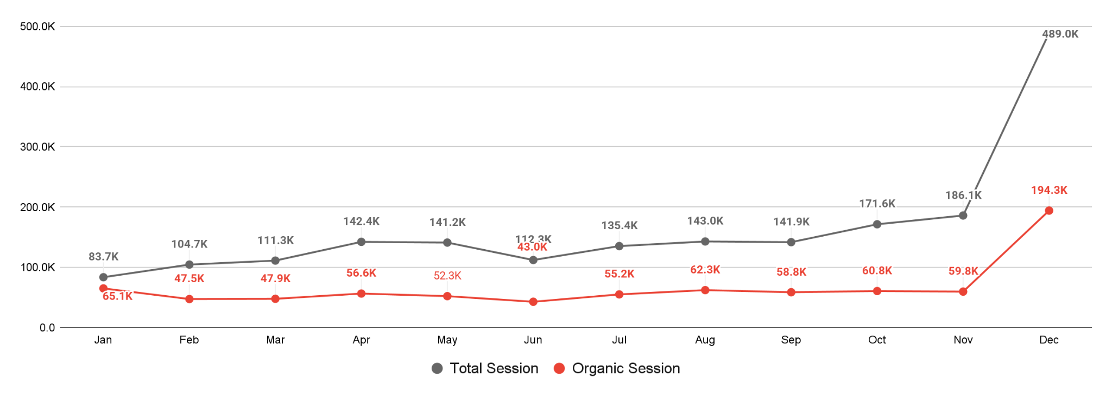
vitra.com.tr | GA4 Metrikleri - Online Vitra
Vitra Total & Organik Trafik Karşılaştırması
Month | Jan | Feb | Mar | Apr | May | Jun | Jul | Aug | Sep | Oct | Nov | Dec | Total
Total Session | 83.7K | 104.7K | 111.3K | 142.4K | 141.2K | 112.3K | 135.4K | 143.0K | 141.9K | 171.6K | 186.1K | 489.0K | 2.0M
Organic Session | 65.1K | 47.5K | 47.9K | 56.6K | 52.3K | 43.0K | 55.2K | 62.3K | 58.8K | 60.8K | 59.8K | 194.3K | 803.6K
Organic/Total % | 77.8% | 45.4% | 43.0% | 39.8% | 37.0% | 38.3% | 40.8% | 43.6% | 41.5% | 35.4% | 32.1% | 39.7% | 40.9%

Slide 28
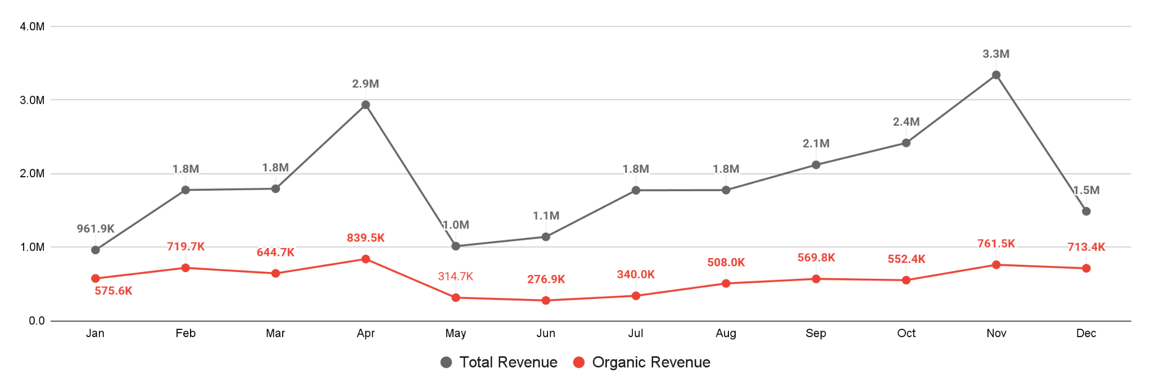
vitra.com.tr | GA4 Metrikleri Online Vitra
Vitra Total & Organik Revenue Karşılaştırması
Month | Jan | Feb | Mar | Apr | May | Jun | Jul | Aug | Sep | Oct | Nov | Dec | Total
Total Revenue | 961.9K | 1.8M | 1.8M | 2.9M | 1.0M | 1.1M | 1.8M | 1.8M | 2.1M | 2.4M | 3.3M | 1.5M | 22.5M
Organic Revenue | 575.6K | 719.7K | 644.7K | 839.5K | 314.7K | 276.9K | 340.0K | 508.0K | 569.8K | 552.4K | 761.5K | 713.4K | 6.8M
Organic/Total % | 59.8% | 40.5% | 35.9% | 28.6% | 31.0% | 24.3% | 19.2% | 28.6% | 26.9% | 22.9% | 22.8% | 48.0% | 30.3%

Slide 29
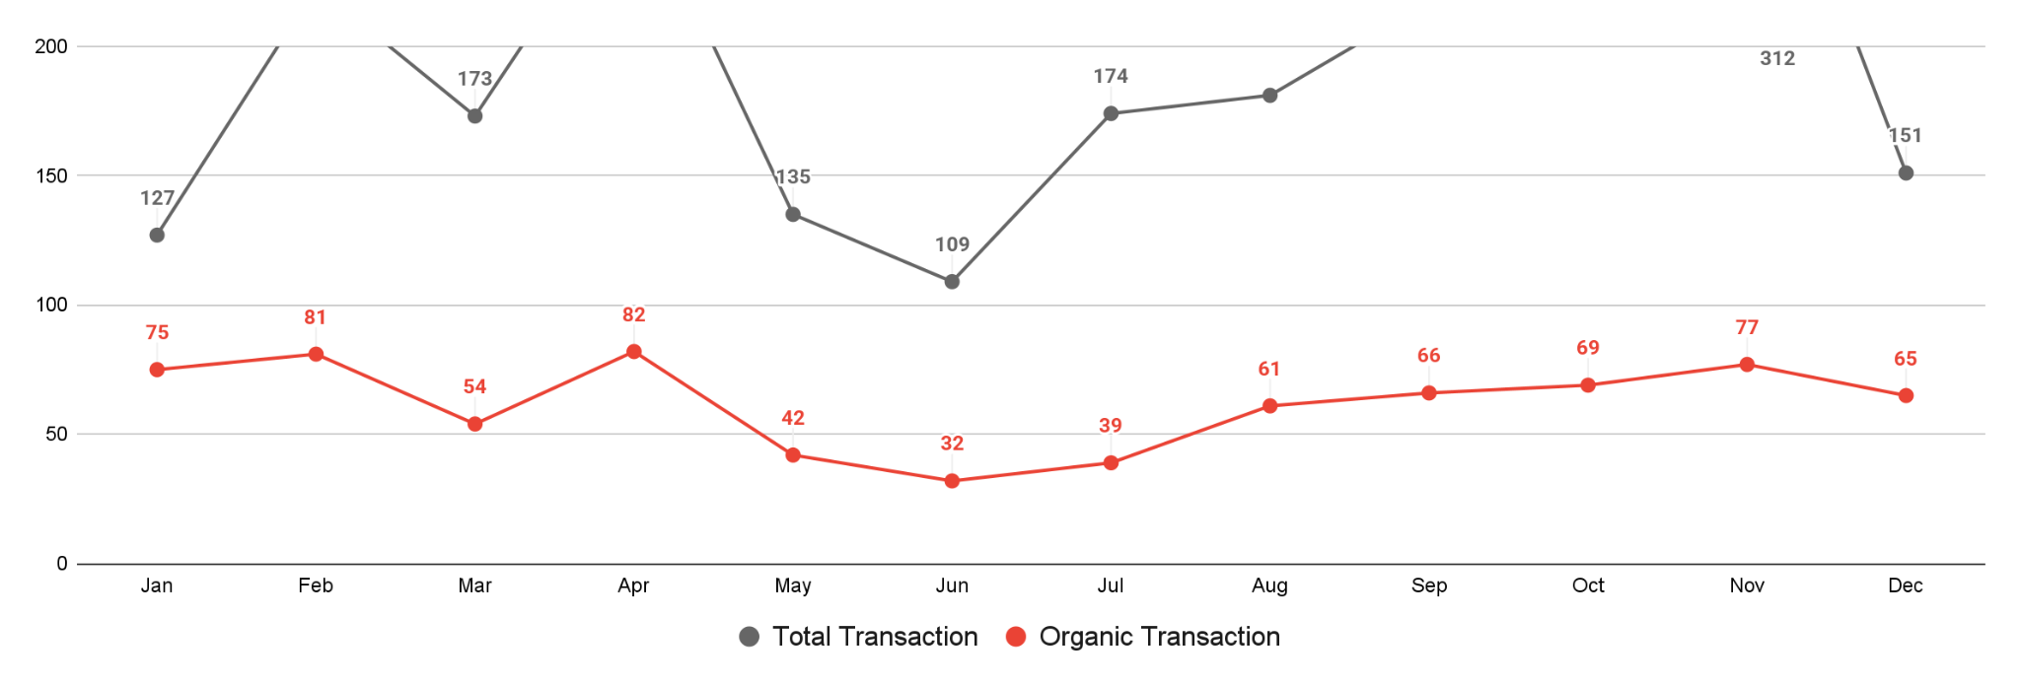
vitra.com.tr | GA4 Metrikleri Online Vitra
Vitra Total & Organik Transaction Karşılaştırması
Month | Jan | Feb | Mar | Apr | May | Jun | Jul | Aug | Sep | Oct | Nov | Dec | Total
Total Transaction | 127 | 223 | 173 | 265 | 135 | 109 | 174 | 181 | 217 | 270 | 312 | 151 | 2,337
Organic Transaction | 75 | 81 | 54 | 82 | 42 | 32 | 39 | 61 | 66 | 69 | 77 | 65 | 743
Organic/Total % | 59.1% | 36.3% | 31.2% | 30.9% | 31.1% | 29.4% | 22.4% | 33.7% | 30.4% | 25.6% | 24.7% | 43.0% | 31.8%

Slide 30
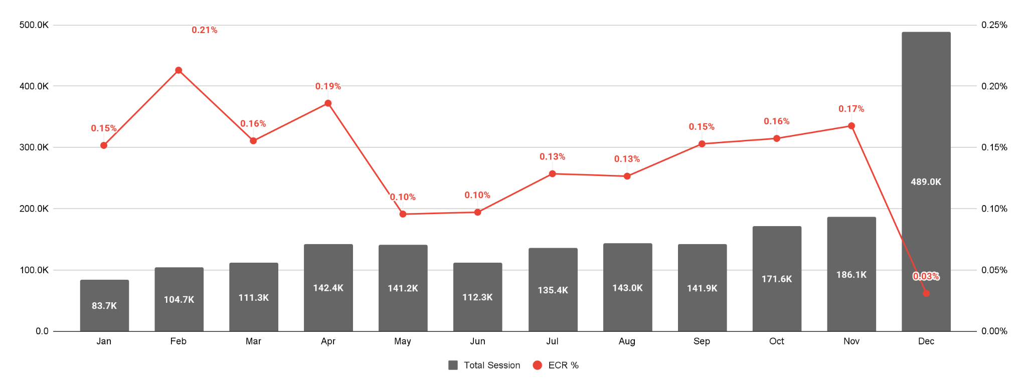
vitra.com.tr | GA4 Metrikleri Online Vitra
Vitra Aylara Göre Total Session & ECR Dağılımı
Month | Jan | Feb | Mar | Apr | May | Jun | Jul | Aug | Sep | Oct | Nov | Dec | Total
Total Session | 83.7K | 104.7K | 111.3K | 142.4K | 141.2K | 112.3K | 135.4K | 143.0K | 141.9K | 171.6K | 186.1K | 489.0K | 2.0M
ECR % | 0.15% | 0.21% | 0.16% | 0.19% | 0.10% | 0.10% | 0.13% | 0.13% | 0.15% | 0.16% | 0.17% | 0.03% | 0.14%

Slide 31
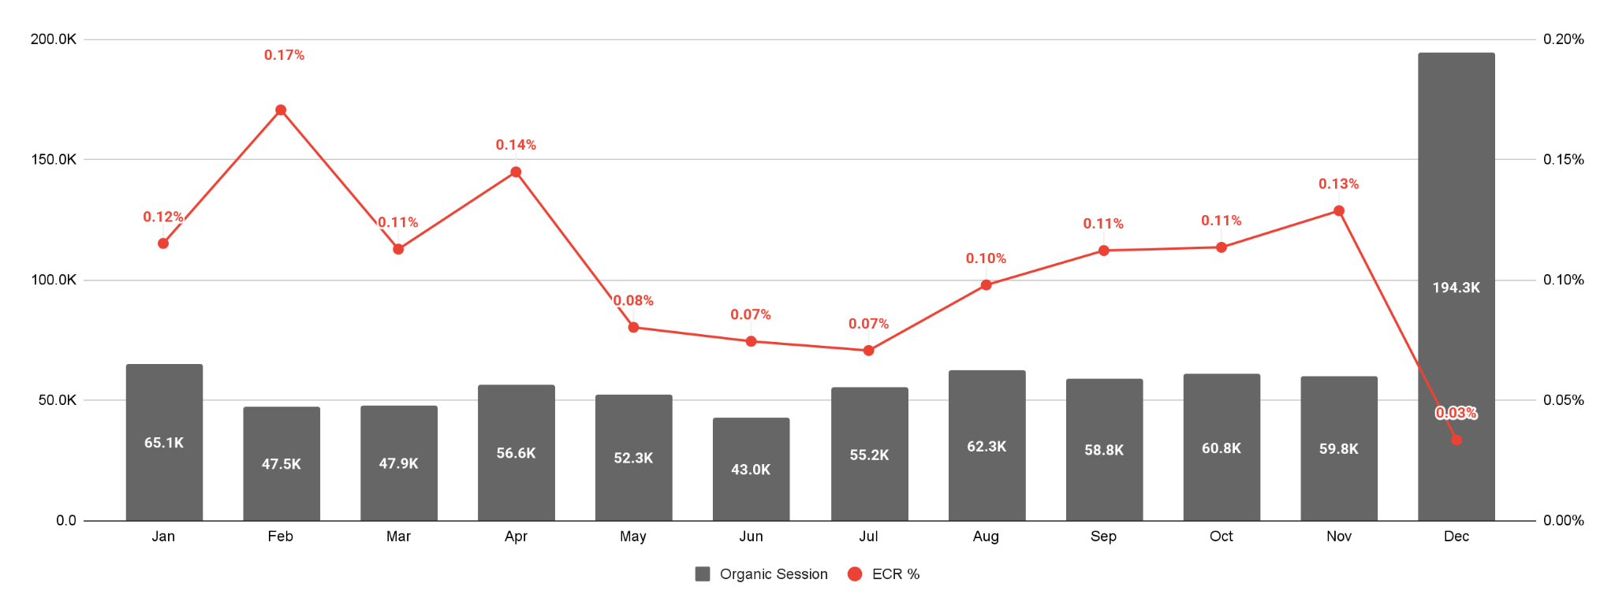
vitra.com.tr | GA4 Metrikleri Online Vitra
Vitra Aylara Göre Organic Session & ECR Dağılımı
Month | Jan | Feb | Mar | Apr | May | Jun | Jul | Aug | Sep | Oct | Nov | Dec | Total
Organic Session | 65.1K | 47.5K | 47.9K | 56.6K | 52.3K | 43.0K | 55.2K | 62.3K | 58.8K | 60.8K | 59.8K | 194.3K | 803.6K
ECR % | 0.12% | 0.17% | 0.11% | 0.14% | 0.08% | 0.07% | 0.07% | 0.10% | 0.11% | 0.11% | 0.13% | 0.03% | 0.09%

Slide 32
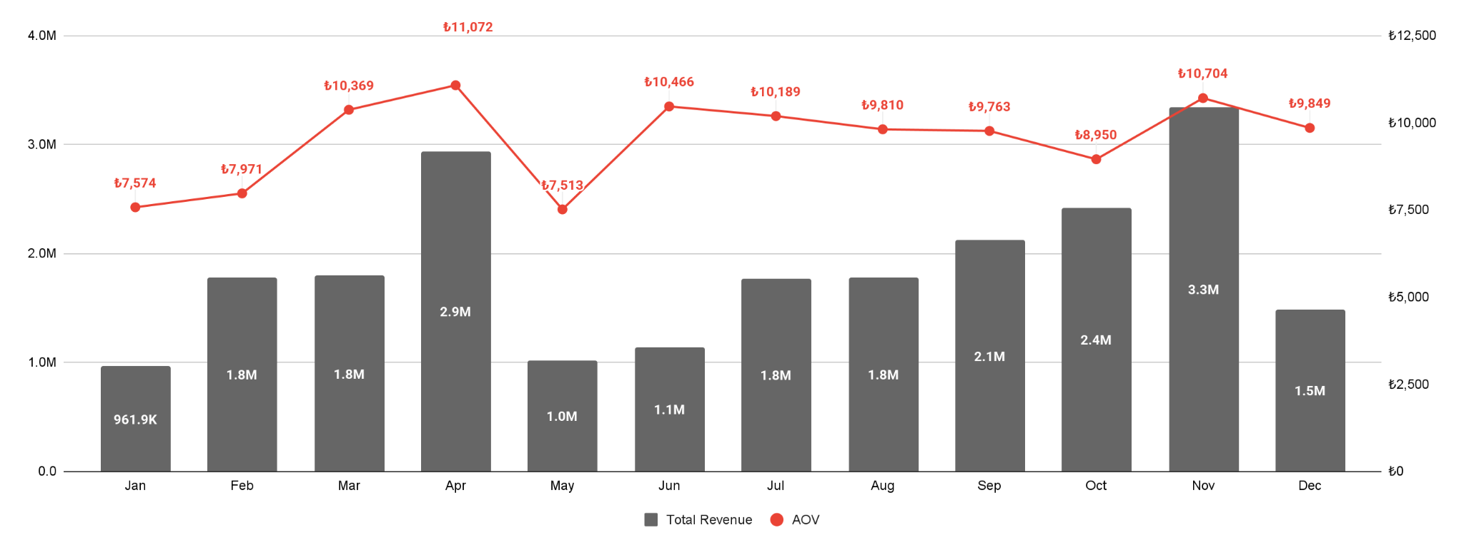
vitra.com.tr | GA4 Metrikleri Online Vitra
Vitra Aylara Göre Total Revenue & AOV Dağılımı
Month | Jan | Feb | Mar | Apr | May | Jun | Jul | Aug | Sep | Oct | Nov | Dec | Total
Total Revenue | 961.9K | 1.8M | 1.8M | 2.9M | 1.0M | 1.1M | 1.8M | 1.8M | 2.1M | 2.4M | 3.3M | 1.5M | 22.5M
AOV | ₺7,574 | ₺7,971 | ₺10,369 | ₺11,072 | ₺7,513 | ₺10,466 | ₺10,189 | ₺9,810 | ₺9,763 | ₺8,950 | ₺10,704 | ₺9,849 | ₺9,519

Slide 33
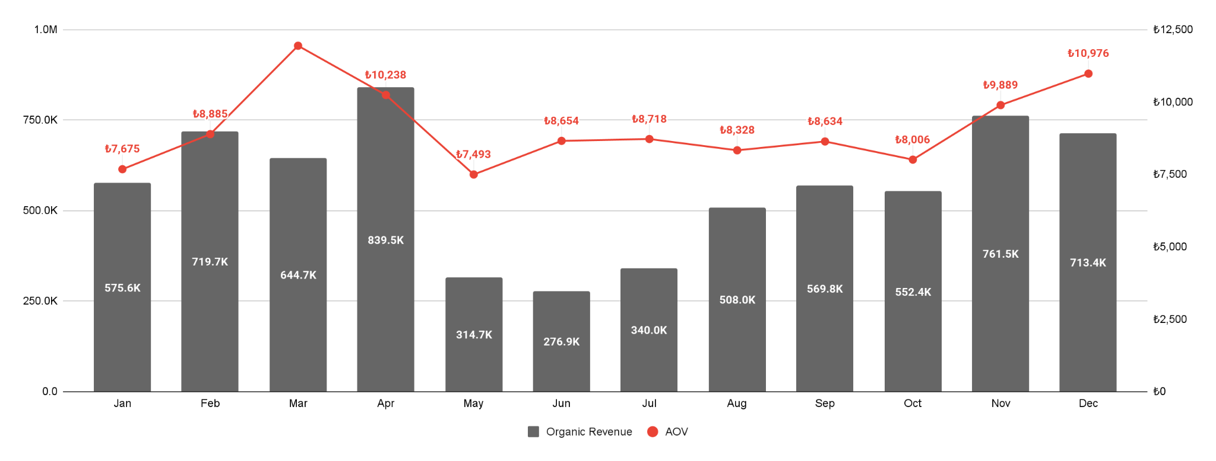
vitra.com.tr | GA4 Metrikleri Online Vitra
Vitra Aylara Göre Organik Revenue & AOV Dağılımı
Month | Jan | Feb | Mar | Apr | May | Jun | Jul | Aug | Sep | Oct | Nov | Dec | Total
Total Revenue | 961.9K | 1.8M | 1.8M | 2.9M | 1.0M | 1.1M | 1.8M | 1.8M | 2.1M | 2.4M | 3.3M | 1.5M | 22.5M
AOV | ₺7,574 | ₺7,971 | ₺10,369 | ₺11,072 | ₺7,513 | ₺10,466 | ₺10,189 | ₺9,810 | ₺9,763 | ₺8,950 | ₺10,704 | ₺9,849 | ₺9,519

Slide 34
05
Kategori & LP Performansı

Slide 35
vitra.com.tr | GSC En Çok Click Alan Sayfalar
Vitra 2025 GSC - En İyi Click Getiren Sayfalar Performansı
Sayfa Tipi | Sayfa Adı | Toplam Tıklama | Toplam Gösterim | CTR
🏠 Ana Sayfa | Ana Sayfa (vitra + online vitra) | 169.0K | 4.1M | 4.15%
📂 Kategori | Klozetler | 88.6K | 3.2M | 2,75%
📂 Kategori | Lavabolar | 66.5K | 4.2M | 1,58%
📂 Kategori | Banyo Mobilyaları | 52.7K | 2.0M | 2,59%
📂 Kategori | Karo Seramik Ürünleri | 41.2K | 1.7M | 2,43%
📂 Kategori | Duş Setleri | 39.1K | 1.5M | 2,65%
📂 Kategori | Gömme Rezervuarlar | 36.0K | 1.3M | 2,80%
📍 Servis & Satış | Servisler ve satis noktalari | 35.0K | 1.3M | 2,60%
📂 Kategori | Banyo Dolapları | 32.6K | 2.2M | 1,48%
📂 Kategori | Mutfak Eviye Bataryaları | 27.8K | 1.8M | 1,57%
📂 Kategori | Karo Seramik - Banyo | 26.8K | 1.7M | 1,59%
📂 Kategori | Lavabo Dolapları | 23.6K | 2.4M | 0,99%
📂 Kategori | Bataryalar & Musluklar | 21.9K | 1.3M | 1,70%
📂 Kategori | Rezervuarlar & İç Takımlar | 21.7K | 1.7M | 1,27%
📂 Kategori | Küvetler | 21.6K | 522.2K | 4,14%
📂 Kategori | Banyo Bataryaları | 21.1K | 1.5M | 1,42%
📂 Kategori | Duş Kabinleri | 20.9K | 820.7K | 2,54%
📂 Kategori | Duş Tekneleri | 20.8K | 662.7K | 3,14%
📂 Kategori | Klozet Kapakları | 20.4K | 2.0M | 1,02%
📂 Kategori | Banyo Koleksiyonları | 18.9K | 1.3M | 1,45%
✨ Koleksiyon | Banyo koleksiyonlari | 18.9K | 1.3M | 1,45%
📂 Kategori | Asma Klozetler | 18.0K | 1.8M | 0,98%
📂 Kategori | Duş Üniteleri | 17.6K | 679.5K | 2,59%
📝 Blog/İçerik | Duşakabin temizliği nasıl yapılır | 16.6K | 616.6K | 2,69%
📂 Kategori | Akıllı Klozetler | 16.5K | 774.9K | 2,13%
📂 Kategori | Karo Seramik - Mutfak | 16.0K | 990.3K | 1,62%
📂 Kategori | Takım Klozetler | 15.8K | 730.8K | 2,16%
📂 Kategori | Karo Seramik - Zemin | 15.0K | 1.2M | 1,29%
📂 Kategori | Duş Kanalları | 14.6K | 447.7K | 3,26%
📂 Kategori | Duş Sistemleri | 13.3K | 380.3K | 3,50%
2025’te en yüksek tıklama üreten sayfa Ana Sayfa (169K tıklama, 4.0M gösterim) olmuştur. CTR oranı %4.15 ile ortalamanın üzerindedir.
Kategori bazında en yüksek trafik: Bu 4 kategori toplam kategori trafiğinin ana gövdesini oluşturmaktadır.
Klozetler (88.5K tıklama)
Lavabolar (66.4K)
Banyo Mobilyaları (52.6K)
Karo Seramik Ürünleri (41.1K)
CTR açısından güçlü kategoriler : Görece daha düşük hacimde olsa da yüksek tıklama oranı gözlenmektedir.
Gömme Rezervuarlar → %2.80
Duş Kanalları → %3.26
Duş Sistemleri → %3.50
Duş Setleri → %2.65
Küvetler → %4.14
Fırsat bulunan yüksek hacimli kategoriler: Gösterim yüksek olmasına rağmen CTR düşük seviyededir.
Lavabolar → %1.58 CTR (66K tıklama, 4.1M gösterim)
Banyo Dolapları → %1.48 CTR (32K tıklama, 2.2M gösterim)
Klozet Kapakları → %1.02 CTR (20K tıklama, 2.0M gösterim)
Rezervuarlar & İç Takımlar → %1.27 CTR (1.7M gösterim)

Slide 36
vitra.com.tr | GSC En Çok Click Alan Sayfalar
Vitra 2025 GSC - En İyi Click Getiren Query’ler Performansı
Top queries | Clicks | Impressions | CTR | Position
vitra | 129.3K | 371.4K | 34.8% | 3.9
banyo dolabı | 21.4K | 647.6K | 3.3% | 4.0
vitra klozet | 17.5K | 94.8K | 18.5% | 1.3
klozet fiyatları | 16.5K | 479.6K | 3.4% | 3.0
klozet | 14.1K | 375.4K | 3.8% | 2.6
vitra seramik | 12.6K | 61.0K | 20.7% | 1.2
lavabo | 11.2K | 741.3K | 1.5% | 3.6
vitra gömme rezervuar | 11.0K | 101.8K | 10.8% | 1.3
vitra banyo dolabı | 9.3K | 42.3K | 22.1% | 1.6
duşakabin | 7.4K | 379.5K | 2.0% | 8.3
banyo dolabı modelleri | 6.9K | 212.2K | 3.2% | 4.8
vitra lavabo | 6.9K | 30.8K | 22.3% | 1.9
seramik | 6.8K | 219.5K | 3.1% | 6.4
vitra duşakabin | 5.4K | 12.1K | 44.7% | 2.3
mutfak bataryası | 5.3K | 226.5K | 2.4% | 4.1
duşakabin modelleri | 5.0K | 258.9K | 1.9% | 5.6
duş başlığı | 4.8K | 286.0K | 1.7% | 5.2
vitra banyo | 4.5K | 15.4K | 29.3% | 2.1
vitra klozet fiyatları | 4.4K | 28.6K | 15.5% | 1.5
banyo modelleri | 4.4K | 261.0K | 1.7% | 4.6
küvet | 4.3K | 116.5K | 3.7% | 2.6
duş seti | 4.2K | 123.0K | 3.4% | 3.6
duş başlığı seti | 4.1K | 152.2K | 2.7% | 3.9
banyo bataryası | 4.1K | 252.7K | 1.6% | 4.3
banyo fayans modelleri | 4.0K | 139.8K | 2.9% | 5.9
gömme rezervuar | 4.0K | 137.3K | 2.9% | 2.3
vitra klozet kapağı | 3.6K | 33.8K | 10.6% | 1.5
vitra duş seti | 3.5K | 18.4K | 18.9% | 1.4
duşakabin fiyatları | 3.4K | 143.2K | 2.4% | 7.1
klozet modelleri | 3.4K | 62.0K | 5.4% | 2.0
Marka + ürün kombinasyonlu sorguların CTR oranları ortalama üzerindedir.
vitra duşakabin → %44.7 CTR
vitra banyo → %29.3 CTR
vitra lavabo → %22.3 CTR
vitra banyo dolabı → %22.1 CTR
vitra seramik → %20.7 CTR
Yüksek Gösterime Sahip Non-Brand Sorgular: Bu sorgularda ek optimizasyonlarla tıklama getirme potansiyeli bulunmaktadır.
lavabo → 741K gösterim, %1.5 CTR
banyo dolabı → 647K gösterim, %3.3 CTR
klozet fiyatları → 479K gösterim, %3.4 CTR
klozet → 375K gösterim, %3.8 CTR
duşakabin → 379K gösterim, %2.0 CTR
Klozet & Rezervuar grubu hem yüksek hacimli (gösterim) hem de tıklama almaktadır. Ana trafik alanlarından biri.
Lavabo grubu en yüksek gösterim hacmine sahiptir. Jenerik “lavabo” sorgusunda CTR düşüktür; büyüme alanı bulunmaktadır.
Duşakabin & Duş sistemleri grubu yüksek görünürlük almaktadır. Marka içeren sorgular güçlü, jeneriklerde optimizasyon fırsatı vardır.
Banyo dolabı & mobilya grubunda VitrA sorguları verimli, jenerik sorgularda pay artırılabilir.
Batarya / armatür grubu yüksek gösterim alsa da tıklama oranı görece düşüktür. Potansiyel alanlardan biridir.

Slide 37
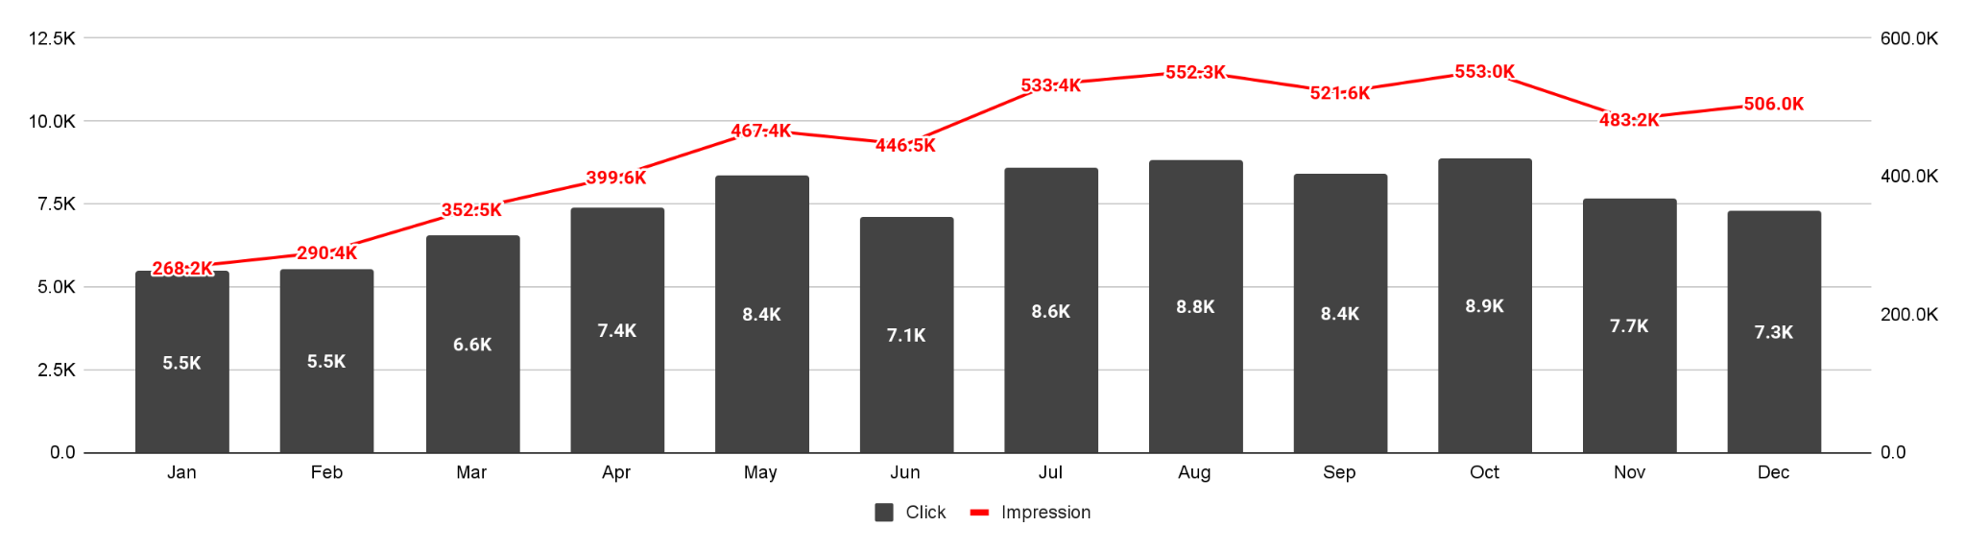
vitra.com.tr | GA4 Metrikleri Online Vitra
Vitra - Aylara Göre GSC Blog Performansı Click & Impression
Yılın ilk çeyreğinde tıklamalar daha düşük seviyededir. Mart itibariyle hem tıklama hem gösterim tarafında yükseliş başlamıştır.
En yüksek tıklama Ekim ayında (8.9K) gerçekleşmiştir. Ardından Ağustos (8.8K) ve Temmuz (8.6K) ayları takip etmektedir.
Genel olarak blog performansı Q2 sonrası artış göstermiş , Q3 ve Q4 döneminde yüksek bantta stabil seyretmiştir.
2025 | Jan | Feb | Mar | Apr | May | Jun | Jul | Aug | Sep | Oct | Nov | Dec | Total
Impression | 268.2K | 290.4K | 352.5K | 399.6K | 467.4K | 446.5K | 533.4K | 552.3K | 521.6K | 553.0K | 483.2K | 506.0K | 5.4M
Click | 5.5K | 5.5K | 6.6K | 7.4K | 8.4K | 7.1K | 8.6K | 8.8K | 8.4K | 8.9K | 7.7K | 7.3K | 90.1K

Slide 38
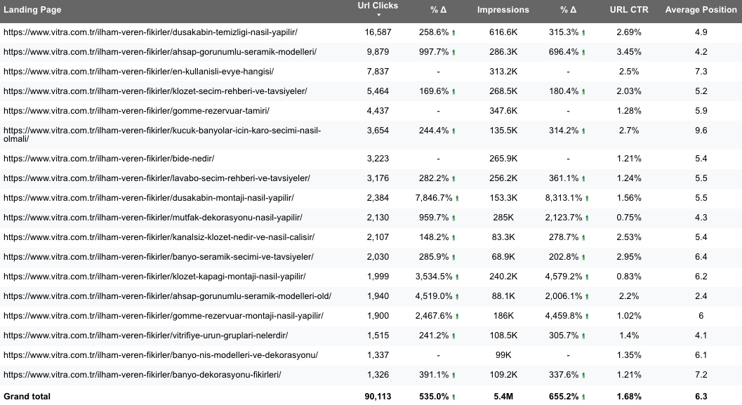
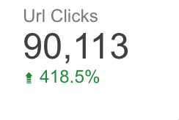
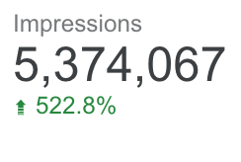
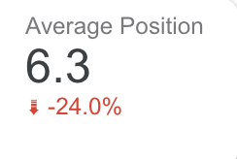
vitra.com.tr | GA4 Metrikleri Online Vitra
Vitra GSC - Blog Performansı 2024 vs 2025
2025’te bloglar toplam 90.113 tıklama ve 5.4M gösterim almıştır.
Geçen seneye göre tıklamalarda %418, gösterimlerde %522 artış görülmektedir.
En yüksek trafik üreten sayfalar
Duşakabin Temizliği Nasıl Yapılır? → 16.587 tıklama (%258 artış)
Ahşap Görünümlü Seramik Modelleri → 9.879 tıklama (%997 artış)
Klozet Seçim Rehberi ve Tavsiyeler → 5.464 tıklama (%169 artış)
Küçük Banyolar İçin Karo Seçimi → 3.654 tıklama (%244 artış)
En dikkat çeken büyümeler (oran bazlı)
Klozet Kapağı Montajı Nasıl Yapılır? → %3.534 artış
Ahşap Görünümlü Seramik Modelleri → %4.519 artış
Gömme Rezervuar Montajı Nasıl Yapılır? → %2.467 artış
Mutfak Dekorasyonu Nasıl Yapılır? → %959 artış
Lavabo Seçim Rehberi ve Tavsiyeler → %282 artış

Slide 39
06
Sıralama & Görünürlük

Slide 40
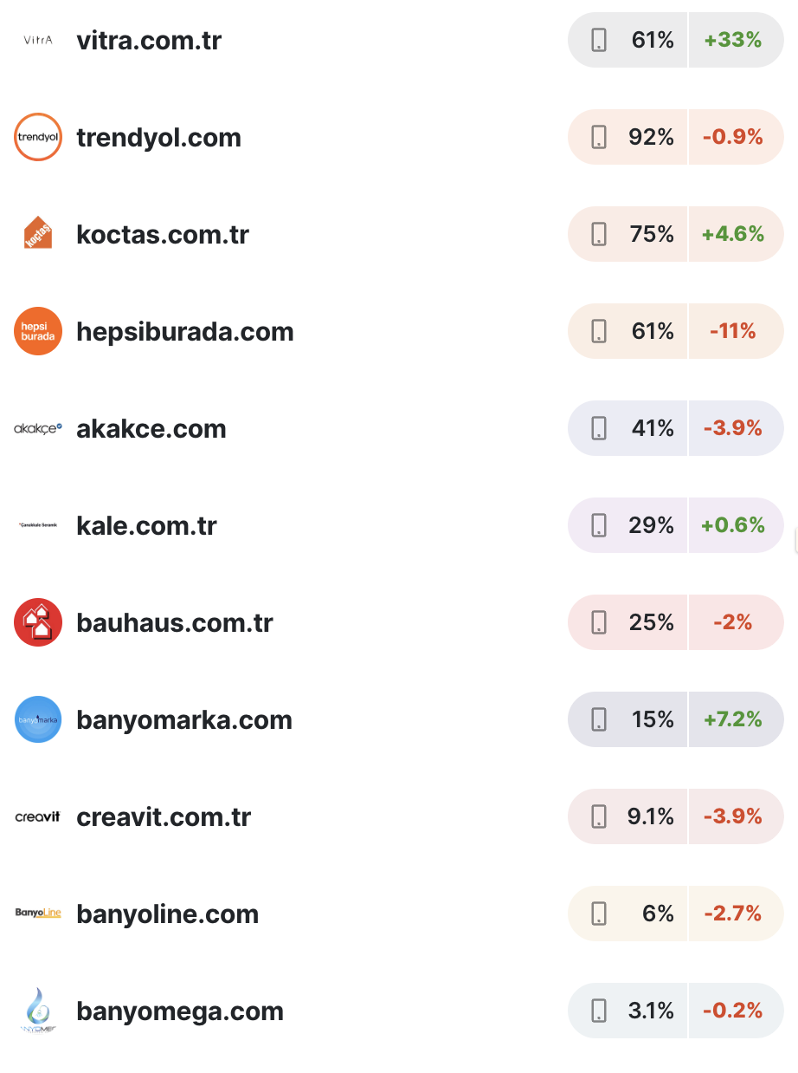
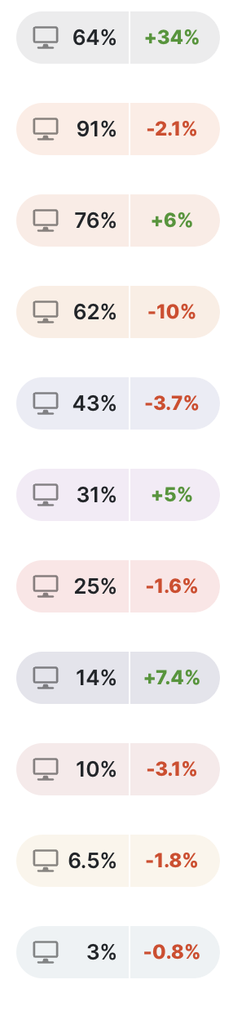
vitra.com.tr | Competitor Visibility Comparison
1 Eylül - 31 Aralık 2025 SEOmonitor Visibility Değişimi & Rekabet
Ağustos ayında anahtar kelime araştırması yapılarak Vitra markası özelinde takip için 2.300 kelime belirlenmiştir.
Visibility score Vitra projesi özelinde takip edilen bu kelimelerdeki görünürlük oranını % olarak temsil eder.
Vitra Projesinde Eylül sonrasında Aralık ayına kadar %33’lük bir görünürlük artışı olmuştur.
Rakip olarak önümüzde Trendyol (%92) ve Koçtaş (%75) bulunmaktadır. Hepsiburada ile skorlarımız paralel ilerlemektedir.
Bizden sonra en çok artış Koçtaş (%4.6) ve Banyomarka da (%7.2) gözlenmektedir.
En çok düşüş yaşayan markalar Hepsiburada (%11) , Akakçe (%3.9) , Creavit (%3.9) olarak ölçülmüştür.
SEOmonitor Visibility %’leri Nasıl Hesaplanır?
Formül: Visibility = sum( Impressions) / sum(AverageSearchVolume )
Tanımlar: Impressions = impression_rate(rank) × SearchVolume
Impression_rate(rank) sıralamaya göre değişen görünürlük katsayısıdır: 1. sıra ≈ %100, 20 ve sonrası ≈ %0 (aradaki sıralarda kademeli azalır).
Kaynak: SEOmonitor

Slide 41
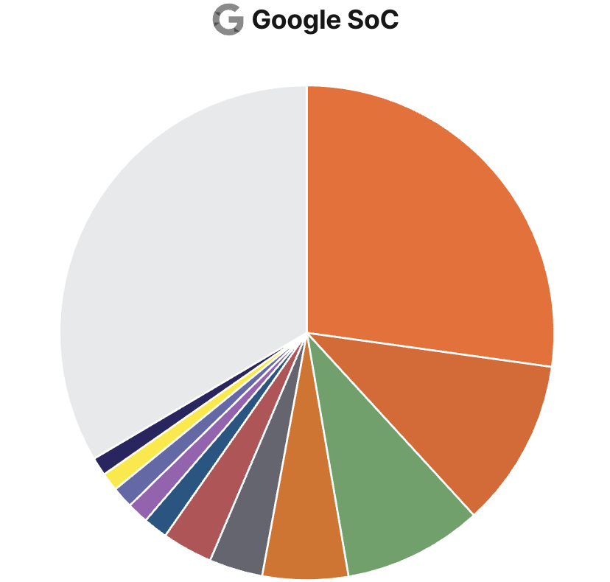
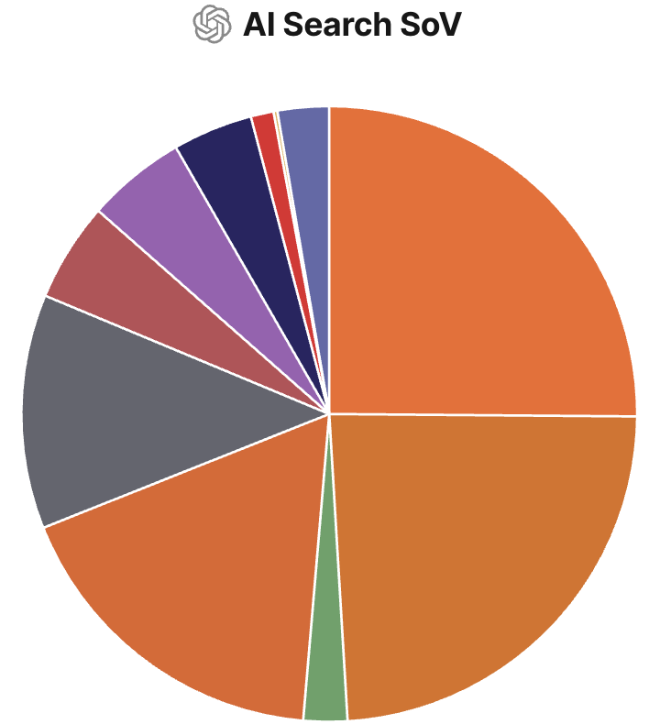







Kaynak: SEOmonitor
vitra.com.tr | Total Click Share
1 Eylül - 31 Aralık Share of Clicks & GPT Share of Voice
SEOmonitor üzerinden takip ettiğimiz 2.3K civarı kelimede Google’da en çok tıklama alan marka %27 ile Trendyol, 2. marka ise %11 ile Koçtaş olmuştur.
vitra.com.tr %9 ile 3. sırada gelmektedir. Ardından %5 ile Hepsiburada, %3.5 ile Kale gelmektedir.
GPT AI Share of Voice takip edilen kelimelerin arama hacimlerine ve bu kelimelerdeki AI yanıtlarındaki mention edilme ve linklenme oranına göre hesaplanır.
GPT AI SoV metriklerinde 1. sırada %25 ile Trendyol, 2. sırada %24 ile HB, 3. sırada %17 ile Koçtaş ve 4. sırada %12 ile Vitra gelmektedir.

Slide 42
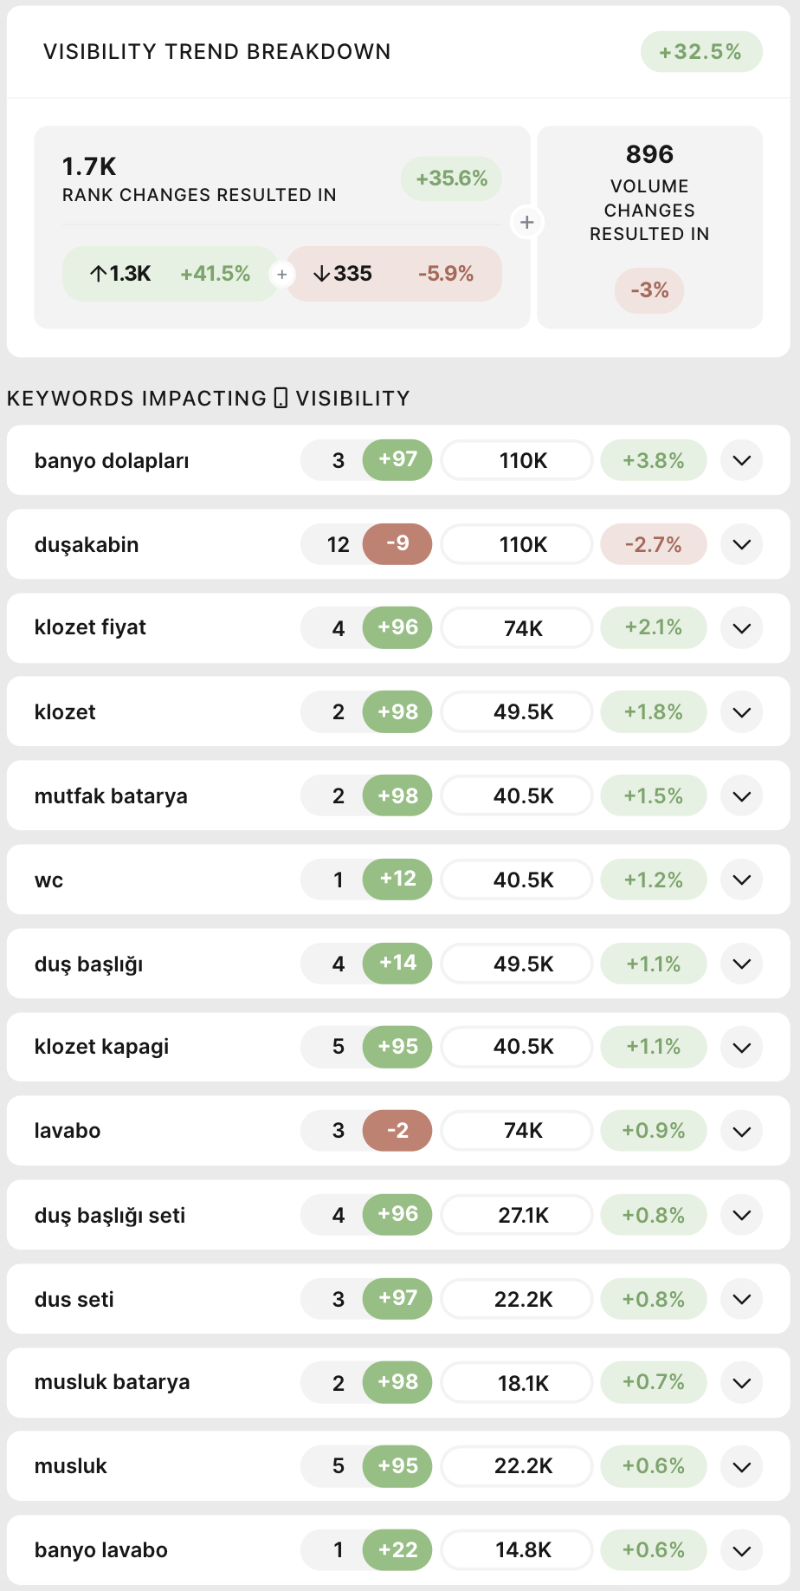
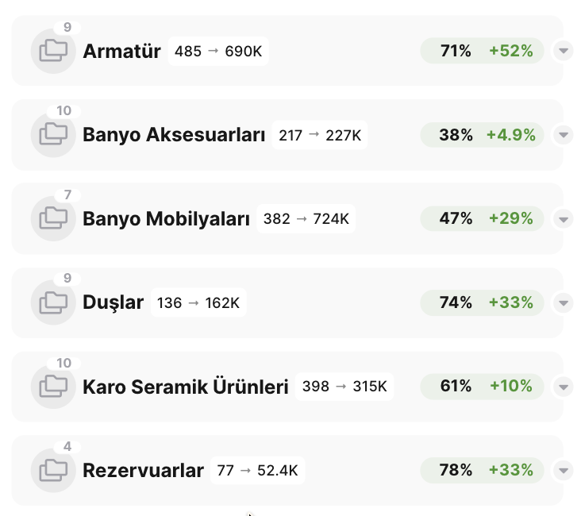
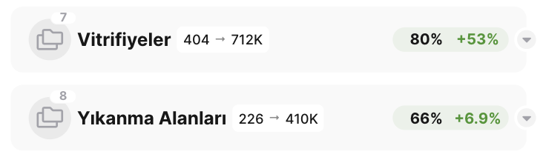
vitra.com.tr | Anahtar Kelime Sıralamaları & Visibility
SEOMonitor - Anahtar Kelime Sıralamaları
Visibility En Çok Etkileyen Kelimeler
Kategori Bazında Visibility Değişimleri

Slide 43
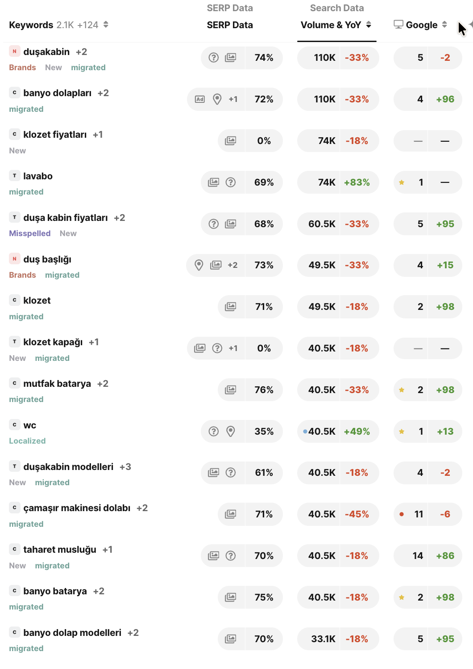
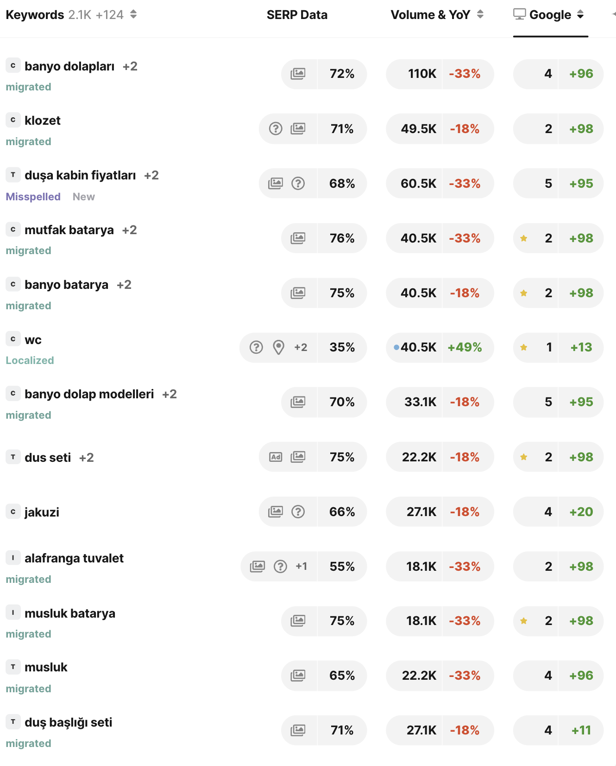
vitra.com.tr | Anahtar Kelime Sıralamaları & Visibility
SEOMonitor - Anahtar Kelime Sıralamaları
En Yüksek Arama Hacimli Kelimeler
En İyi Artış Yaşayan Kelimeler

Slide 44
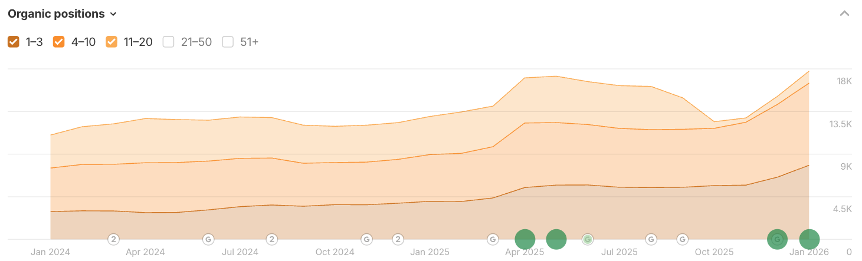
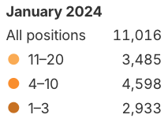
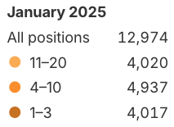
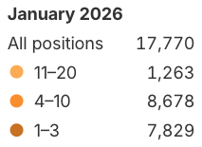
vitra.com.tr | Anahtar Kelime Sıralamaları & Visibility
Ahrefs - Sıralama Alınan Anahtar Kelime Değişimi
Tablo altındaki G ifadeleri Google updatelerini, yeşil daireler ise büyük çaplı içerik değişikliklerini göstermektedir.
Toplamda ilk 3’te sııralama alınan kelimeler özelinde YoY bakıldığında 2024’ten 2025’e %7 artış , 2025’ten 2026’ya %76 artış gözlenmektedir.
Toplamda ilk 10’da sııralama alınan kelimeler özelinde YoY bakıldığında 2024’ten 2025’e %37 artış , 2025’ten 2026’ya %97 artış gözlenmektedir.

Slide 45
07
AI Trafik & Demografi

Slide 46
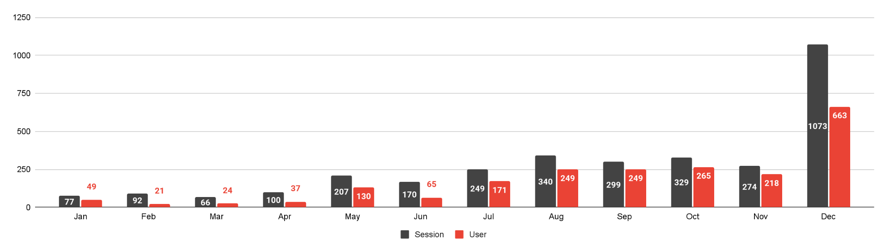
vitra.com.tr | GA4 Metrikleri Online Vitra
Vitra 2025 AI Referal Trafik Performansı
En yüksek trafik Aralık ayındadır (1.073 session, 663 kullanıcı). Aralık ayı tek başına toplam AI session’ın %33’ünü üretmiştir.
Genel trend AI Referral kanalının yılın ikinci yarısında ivmelendiğini ve Q4 döneminde güçlü bir artışı işaret etmektedir.
2025 | Jan | Feb | Mar | Apr | May | Jun | Jul | Aug | Sep | Oct | Nov | Dec | Total
Session | 77 | 92 | 66 | 100 | 207 | 170 | 249 | 340 | 299 | 329 | 274 | 1073 | 3,276
User | 49 | 21 | 24 | 37 | 130 | 65 | 171 | 249 | 249 | 265 | 218 | 663 | 2,141

Slide 47
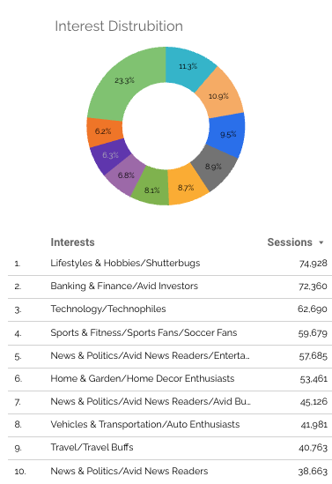
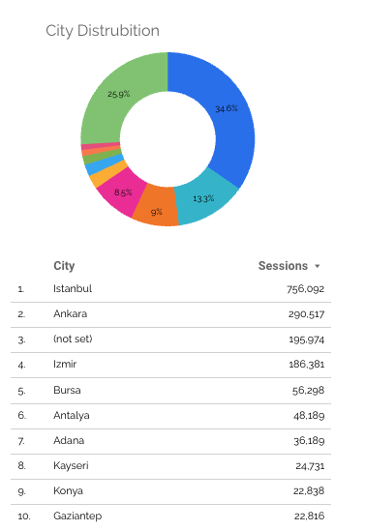
vitra.com.tr | GA4 Metrikleri Online Vitra
Vitra 2025 İlgi Alanı & Şehir Dağılımları / Total Session
En yüksek ilgi segmenti Lifestyles & Hobbies (74.9K session) olarak görülmektedir. Ardından Banking & Finance (72.3K) ve Technology (62.6K) segmentleri takip etmektedir.
İlk 3 ilgi alanı toplam kitlenin yaklaşık %30+’ını oluşturmaktadır.
Home & Garden / Home Decor segmenti 53.4K session ile ilk 6 içinde yer almaktadır. Bu tablo, kitlenin yalnızca dekorasyon odaklı değil; finans, teknoloji ve gündem takibi yüksek, dijital eğilimi güçlü bir profile sahip olduğunu göstermektedir.
Toplam trafiğin %34.6’sı İstanbul kaynaklıdır (756K session). İstanbul tek başına en yüksek payı oluşturmaktadır.
İkinci sırada Ankara (%13.3 – 290K), üçüncü sırada İzmir (%9 – 186K) yer almaktadır.
İlk 3 şehir toplam trafiğin yaklaşık %57’sini oluşturmaktadır.
Trafik büyük ölçüde metropol yoğunluklu ilerlemektedir.
Bursa, Antalya, Adana’da session daha düşük olsa da büyük şehir etkisi ile kayda değer trafik gözlenmektedir.

Slide 48
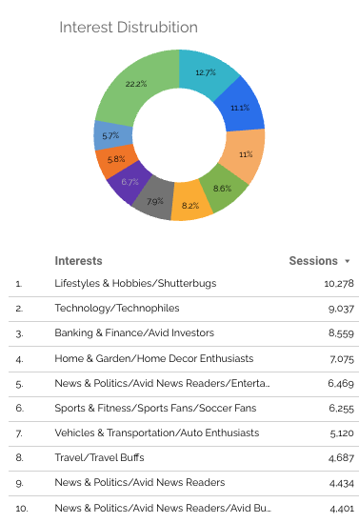
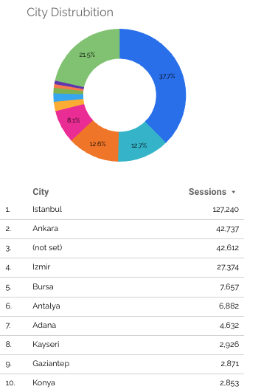
vitra.com.tr | GA4 Metrikleri Online Vitra
Vitra 2025 Popüler Sayfa & İlgi Alanı & Şehir Dağılımları / Organik Session
Organik trafikte en yüksek ilgi segmenti Lifestyles & Hobbies (10.278 session) olarak görülmektedir. Ardından Technology (9.037) ve Banking & Finance (8.559) takip etmektedir.
İlk 3 ilgi alanı toplam organik kitlenin yaklaşık %45’idir.
Home & Garden / Home Decor (7.075 session) ilk 4 içinde yer almaktadır. Organikte kullanıcıların önemli bir kısmı teknoloji, finans ve gündem takibi yüksek, dijital davranışa yatkın profilden oluşmaktadır.
Organik trafiğin %37.7’si İstanbul kaynaklıdır (73.574 session).
İkinci sırada Ankara (%12.2 – 23.777), üçüncü sırada İzmir (%8.8 – 15.233) yer almaktadır.
İlk 3 şehir toplam organik trafiğin yaklaşık %59’unu oluşturmaktadır.
Bursa ve Antalya sonrası şehirlerde hacim hızlı şekilde düşmektedir.
Organik kanal, metropol yoğunluklu ve yüksek dijital erişime sahip şehirlerde konsantre görünmektedir.

Slide 49
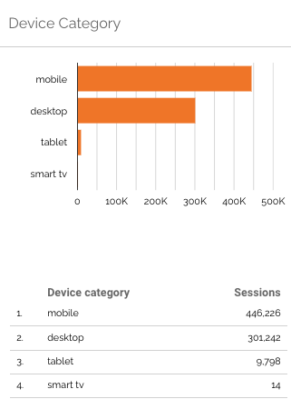
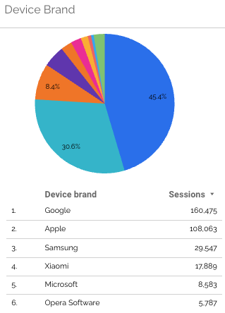
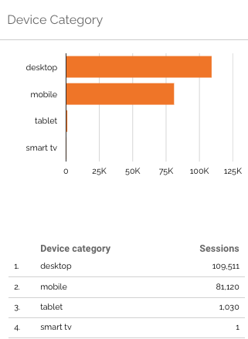
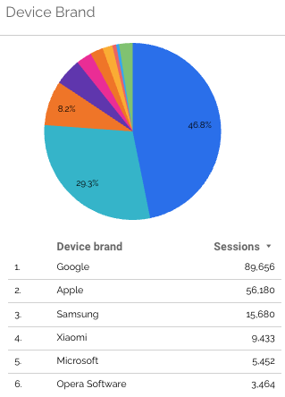
vitra.com.tr | GA4 Metrikleri Online Vitra
Vitra 2025 Device Cihaz ve Marka / Organik & Total Session
Total
Organik
Total trafikte mobil cihazlar , organik trafikte desktop öne çıkmaktadır.
Tablet ve smart TV kategorileri hem total hem organik tarafta oldukça düşük paya sahiptir.
Device brand tarafında hem total hem organikte Google , Apple ve Xiaomi ilk üç sıradadır.

Slide 50




vitra.com.tr | GA4 Metrikleri Online Vitra
Vitra 2025 Cinsiyet - Yaş / Organik & Total Session
Total
Cinsiyet dağılımı total ve organik tarafta neredeyse aynıdır.
Erkek kullanıcı oranı yaklaşık %53, kadın kullanıcı oranı %47 seviyesindedir.
Total trafikte en büyük yaş grubu 25–34 (%30.7) segmentidir. Organik tarafta ise 25–34 payı %22.1’e düşmektedir.
Organik kanal daha dengeli yaş dağılımına sahiptir.
Organik kanalda 18–24 yaş grubu (%25.8) total trafiğe göre daha yüksek paya sahiptir.Organik tarafta genç kullanıcı oranı öne çıkmaktadır.
45–54 ve 35–44 yaş grupları, organik trafikte toplamda yaklaşık %43 paya sahiptir.
Organik kullanıcı kitlesi yalnızca genç değil, orta yaş segmentte de güçlüdür.
55+ segmenti her iki tarafta da sınırlı paya sahiptir (%7)
Organik

Slide 51
08
Geçiş Özeti

Slide 52




vitra.com.tr | Geçiş Özeti
Geçiş Özeti - Teknik SEO Altyapısı & Dokümantasyon
SEO Kural Setleri & Dokümantasyon
URL Yapısı & Yönlendirme Planı
URL, Canonical, Robots.txt, Sitemap.xml kuralları
Meta Title & Description sayfa tipi bazlı kurallar
Hx etiket hiyerarşisi ve Image Alt Tag kuralları
Schema Markup kuralları (sayfa tipine göre)
Nofollow & Noindex etiket dokümantasyonu
Kategori ve ürün URL'lerinin oluşturulması ve simülasyonu
Kapsamlı yönlendirme mapping çalışması (V1 & V2)
Log analizi ile yönlendirilecek URL tespiti
Non-200 Internal Link optimizasyonu
Eski yönlendirmelerin yeni yapıya uyarlanması
Mevcut Varlıkların Yedeklenmesi
Geçiş Planı & Kontrol Listesi
Vitra & Online Vitra tüm On-page elementlerin yedeklenmesi
Mevcut backlinklerin store edilmesi
Filtreli sayfaların index kurallarının belirlenmesi
Footer'a eklenecek sayfaların belirlenmesi
Migration checklist ve kontrol dokümanı
Site hızı analizi ve Core Web Vitals optimizasyonu
Statik sayfaların HTML olarak store edilmesi
GSC sitemap yönetimi planlanması

Slide 53



vitra.com.tr | Geçiş Özeti
Geçiş Özeti - Merge İçerik ve Yönlendirme Yönetimi
Manuel Meta Tag
Çalışması
Yönlendirme
Mapping & Uygulama
Kategori İçerik
Üretimi & Güncelleme
Tüm kategori sayfaları için
manuel meta title & description
oluşturulması
Kapsamlı redirect mapping ile
SEO değer kaybının önlenmesi
4xx kontrol ve düzeltme
çalışmaları
Yeni URL yapısına uygun
özgün kategori içerikleri
Kategori içeriklerindeki internal
linklerin yeni URL'lere göre
güncellenmesi

Slide 54

vitra.com.tr | Geçiş Özeti
Geçiş Özeti - Post-Migration Kontrol & Sonuçlar
Geçiş Sonrası Yapılanlar
İyi Yaptığımız Şeyler
Migration checklist üzerinden SEO maddelerinin kontrolü
Redirect problemlerinin tespiti ve hızlı müdahale
Yönlendirilen sayfaların crawl alınması ve doğrulanması
Eksik meta tag'lerin tespit edilip yenilerinin hazırlanması
GSC'den eski sitemap'lerin kaldırılması, yenilerinin submit edilmesi
Geçiş sonrası eksiklerin dökümante edilmesi
Raporlama sisteminin yeni yapıya göre güncellenmesi
Her kategori için manuel meta title & description hazırlanması
Kapsamlı yönlendirme mapping'i ile SEO değer koruması
Yeni URL yapısına uygun özgün kategori içerikleri üretilmesi
Detaylı teknik SEO kural setleri ve dokümantasyon
Geçiş öncesi tüm varlıkların yedeklenmesi
Geçiş sonrası hızlı kontrol ve müdahale süreci

Slide 55
vitra.com.tr | Geçiş Özeti
Geçiş Özeti - GSC Genel Bakış & Anahtar Metrikler
382.6K
8.25M
4.64%
7.3
Toplam Click (Geçiş Sonrası)
Toplam Impression (Geçiş Sonrası)
Ortalama CTR
Ort. Pozisyon
-%2.6 YoY
-%0.9 YoY
-%0.08 YoY
+1.8 iyileşme ↑
*** Yukarıdaki metrikler ‘25 Aralık ve ‘26 Ocak toplam clickleridir, karşılaştırmalar önceki yıl aynı dönemle yapılmıştır.
Geçiş Değerlendirmesi
Toplam tıklamada yalnızca -%2.6'lık düşüş yaşanmıştır. Domain birleştirme süreçlerinde beklenen %10-30 kayıp seviyesinin çok altında kalan bu oran, geçişin başarılı yönetildiğini göstermektedir.
Non-brand tıklamalar %8.1 artış göstermiştir. Organik arama performansının güçlendiğini doğrulamaktadır.
Brand tıklamalardaki -%36 düşüş 'vitra online' gibi subdomain-spesifik aramaların yeniden yapılandırılmasından kaynaklı olabilir, paid yatırımların etkisi de değerlendirilmelidir.
Pozisyon tarafında belirgin iyileşme dikkat çekmektedir. Desktop'ta 13.6 → 9.9, mobilde 6.6 → 5.9 seviyesine artmıştır. Domain otoritesinin birleşmesi sıralamalara olumlu yansımıştır.
Metrik | Ara 24 - Oca 25 | Ara 25 - Oca 26 | Değişim
Toplam Click | 393K | 382,6K | -%2.6
Toplam Impression | 8,3M | 8,2M | -%0.9
Non-Brand Click | 122.6K | 133K | +%8.1
Brand Click | 111K | 70,6K | -%36.4
Desktop Pozisyon | 13.65 | 9.95 | +3.7 ↑
Mobile Pozisyon | 6.67 | 5.94 | +0.7 ↑

Slide 56
vitra.com.tr | Geçiş Özeti
Geçiş Özeti - GSC Anahtar Kelime & Brand/Non-Brand Analizi
Non-Brand Click
Brand Click
123K → 133K
Organik arama performansı güçlenmiştir.
111K → 70.6K
Domainlerin teke düşmesi brand arama sonrası iki siteyi de ziyaret edenlerin sayısını azaltmıştır.
+%8.1 Artış ↑
-%36.4 Geçiş Etkisi
Non-Brand Click Artışları (vitra içermeyen)
Brand Click Düşüşleri (vitra içeren)
Anahtar Kelime | Önceki | Sonrası | Fark
duşakabin fiyatları | 120 | 597 | +477
fayans | 454 | 821 | +367
banyo dolabı | 3,801 | 4,141 | +340
duş başlığı | 501 | 755 | +254
lavabo bataryası | 531 | 710 | +179
mutfak bataryası | 958 | 1,115 | +157
banyo lavabosu | 405 | 548 | +143
evye | 47 | 189 | +142
Anahtar Kelime | Önceki | Sonrası | Fark
vitra | 37,843 | 14,970 | -22,873
vitra online | 2,231 | 228 | -2,003
vitra klozet | 4,464 | 2,671 | -1,793
vitra banyo dolabı | 2,761 | 1,283 | -1,478
vitra lavabo | 2,056 | 1,001 | -1,055
Brand Click Artışları
Anahtar Kelime | Önceki | Sonrası | Fark
vitra nuvola beyaz | 17 | 178 | +161
vitra duşakabin modelleri | 100 | 221 | +121
vitra duşakabin fiyatları | 58 | 177 | +119
Non-brand sorgularda (vitra içermeyen) toplam click %8.1 artış göstererek organik performansın güçlendiğini göstermektedir.
Brand sorgulardaki (vitra içeren) -%36.4'lük düşüş, subdomain geçişi ve iki sitenin tek çatı altında olmasından kaynaklanabilir. Paid yatırımlar da brand clickleri ve bilinirliği etkilemektedir.

Slide 57
09
2026 Planları

Slide 58

vitra.com.tr | Ülke Geçişleri
2026 Planları - Ülke Geçişleri
Ülke Bazlı Geçiş Planlaması
TR merge tamamlandı. Sıradaki ülke geçişleri:
DE
Almanya
UK
İngiltere
IT
İtalya
FR
Fransa
IN
Hindistan
RU
Rusya
GL
Global
Her ülke geçişi için TR merge sürecinde oluşturulan SEO kural setleri ve dokümantasyon temel alınacaktır.
Yönlendirme ve yeni içerik yazımı gibi sürece özgü stratejiler tekrarlı olarak her ülke için yapılacaktır.

Slide 59
vitra.com.tr | Geçiş Harici Kritik SEO Projeleri
2026 Planları - Öncelikli Projeler
1
Site Hızı Optimizasyonu
Devam Ediyor
Sayfa tipi bazlı Core Web Vitals analizi ve aksiyon planı
Görsel boyutlandırma ve format optimizasyonu (WebP/AVIF)
CLS, LCP ve FCP metriklerinin iyileştirilmesi
2
Cannibalization & Internal Link
Devam Ediyor
Cannibalization tespiti yapılıyor, aksiyon planı çıkarılıyor.
Meta tag önerileri oluşturuluyor.
İç link ekleme ve yönlendirme önerileri veriliyor, içerikler buna göre güncelleniyor
3
Blog & İçerik Üretimi
Hazırlık Aşaması
Blog başlıkları hazırlanıyor, içerik üretim sürecine geçilecek
AI ile blog içerik üretimini destekleyici brief hazırlanması
Informational keyword'ler için People Also Ask & SERP incelemeleri
4
Backlink Stratejisi & Uygulama
Devam Ediyor
Backlink araştırması ve strateji oluşturma çalışmaları devam ediyor
Q4’te yapıldığı gibi içerik üretimi ile otoriter sitelerde yazı yayınlanarak VitrA’ya link inşası yapılmaktadır.
Ocak ve şubat için planlamalar sürüyor.

Slide 60


Teşekkürler

